Slide 1
کدگذاری فصول 1-26
فصل |  | کاراکتر اول | اولین رده | فصل |  | کاراکتر اول | اولین رده
1 | بیماری های عفونی و انگلی خاص | 1 | 1A00 | 14 | بيماري هاي پوست | E | EA00
2 | نئوپلاسم ها | 2 | 2A00 | 15 | بيماري هاي سیستم اسکلتی عضلانی و بافت همبند | F | FA00
3 | بيماري هاي خون و اندام های خون ساز | 3 | 3A00 | 16 | بیماریهای سیستم ادراری تناسلی | G | GA00
4 | سیستم ایمنی | 4 | 4A00 | 17 | وضعیتهای مرتبط با سلامت جنسی | H | HA00
5 | بيماري هاي غدد درون ریز، تغذیه ای و متابولیک | 5 | 5A00 | 18 | بارداری ، زایمان و دوران نفاسی | J | JA00
6 | اختلالات رفتاري و رواني | 6 | 6A00 | 19 | بیماریهای دوره پریناتال | K | KA00
7 | اختلالات خواب و بيداري | 7 | 7A00 | 20 | ناهنجاری زنتیکی | L | LA00
8 | سیستم عصبی | 8 | 8A00 | 21 | علائم و نشانه ها | M | MA00
9 | بيماري هاي سیستم بینایی | 9 | 9A00 | 22 | آسیب ها و مسمومیت ها | N | NA00
10 | بيماري هاي گوش و ماستوئید | A | AA00 | 23 | علت خارجی | P | PA00
11 | بیماری های سیستم گردش خون | B | BA00 | 24 | عوامل موثر برسلامت | Q | QA00
12 | بیماریهای سیستم تنفسی | C | CA00 | 25 | کد هایی برای مقاصد خاص | R | RA00
13 | بیماریهای سیستم گوارش | D | DA00 | 26 | طب سنتی | S | SA00

Slide 2
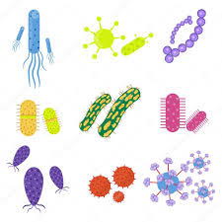

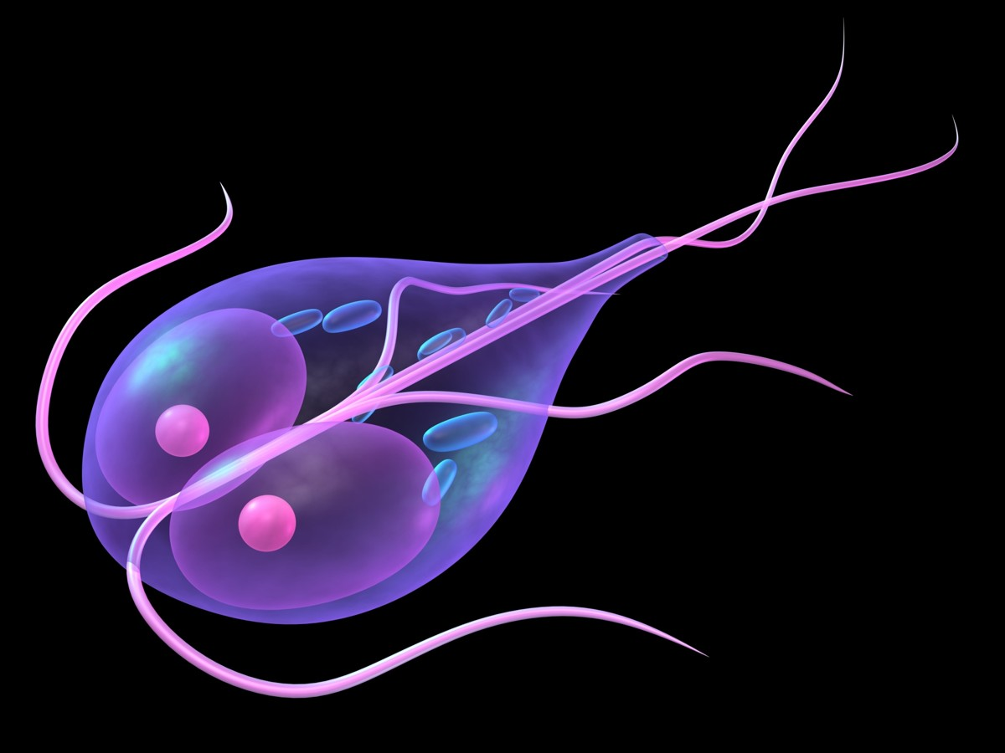
فصل 01
01 Certain infectious or parasitic diseases
1A00 -1H0Z
بيماري هاي انگلي و عفوني خاص

Slide 3
فصل 01
شامل بیماری های ناشی از میکروارگانیسم های بیماری زا شامل باکتریایی، ویروسی، انگلی، و قارچی
Bacterium, virus, parasite, or fungus

Slide 4
برخی از تفاوت های فصل اول ICD11و ICD10
  تفاوت در طبقه بندی برخی از عفونت های موضوعی مثل:
    Influenza
    Meningitis
    Acute rheumatic fever
  حذف کدگذاری دوجانبه † and *
  تفاوت در جزییات طبقه بندی
  تفاوت در دسته بندی بیماری های عفونی در داخل طبقات فصل 1

Slide 5
Gastroenteritis or colitis of infectious origin (1A00‑1A40.Z)
بیماری های عفونی روده ای ناشی از باکتری ها مثل ، مثل وبا، سالمونلا، شیگلا، حصبه، شبه حصبه، Escherichia coli، عفونت های باکتریایی ناشی از غذاها مثل بوتلیسم، عفونت های روده ای ویروسی مثل Astrovirus ، و عفونت های رودی به دلیل پروتوزوا مثل Giardiasis در این بلوک قرار می گیرند.
Bacterial intestinal infections
Bacterial foodborne intoxications
Viral intestinal infections
Protozoal intestinal infections

Slide 6
Predominantly sexually transmitted infections (1A60‑1A9Z)
این تاب بلوک اختصاص عفونت هایی دارد که غالباً از طریق تماس جنسی منتقل می شود.
Syphilis
Gonococcal infection
Sexually transmissible infections due to chlamydia
1A90 Chancroid
1A91 Granuloma inguinale
1A92 Trichomoniasis
1A93 Sexually transmissible infestations
1A94 Anogenital herpes simplex infection
1A95 Anogenital warts

Slide 7
نکته: خیلی از بیماری های عفونی که از راه جنسی نیز می توانندمنتقل شوند در این بلوک قرار نمی گیرند
Exclusions
nonspecific and nongonococcal urethritis (GC02.1)
Arthropathy following genitourinary infection (FA11.2)
Coded Elsewhere
Sexually transmissible viral hepatitis
Herpes simplex labialis (1F00.01)
Herpes simplex gingivostomatitis (1F00.02)
Vulvovaginal candidosis (1F23.10)
Candida balanoposthitis (1F23.11)
Human immunodeficiency virus disease (1C60-1C62.Z)
Other infections with a predominantly sexual mode of transmission complicating pregnancy, childbirth or the puerperium (JB63.3)
Candidosis of external genitalia (1F23.1Y)
Anogenital molluscum contagiosum (1E76)

Slide 8
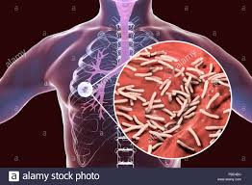
Mycobacterial diseases (1B10‑1B2Z)
این تاب بلوک اختصاص به عفونت ناشی از مایکوباکتری ها مثل سل و جذام دارد.
Tuberculosis
1B20 Leprosy
1B21 Infections due to non-tuberculous mycobacteria

Slide 9
نکته
بیمارهای قلبی رماتیسمی مزمن مشابه با ICD10 در ICD-11 نیز در فصل بیماری های سیستم گردش خون. طبقه بندی می شوند. اما برخلاف ICD-10 که تب رماتیسمی حاد در فصل 9 (بیماری های سیستم گردش خون) طبقه بندی می شد، در ICD-11 تب رماتیسمی حاد در فصل 1 (بیماری های عفونی و انگلی خاص) طبقه بندی می شود.

Slide 10
Pyogenic bacterial infections of the skin or subcutaneous tissues (1B70‑1B7Y)
این تاب بلوک اختصاص به عفونت های باکتریایی پوست و بافت زیر جلدی دارد
1B70 Bacterial cellulitis, erysipelas or lymphangitis
1B71 Necrotising fasciitis
1B72 Impetigo
1B73 Ecthyma
1B74 Superficial bacterial folliculitis
1B75 Deep bacterial folliculitis or pyogenic abscess of the skin

Slide 11
نکته
بیماری های عفونی ویروسی، انگلی و قارچی پوست در این بلوک قرار نمی گیرند.

Slide 12
Certain zoonotic bacterial diseases (1B90‑1B9Z)
این تاب بلوک اختصاص به عفونت های باکتریایی مشترک بین انسان و حیوان دارد، عفونت هایی مثل سیاه زخم، طاعون،تب مالت، تولارمی و ...
1B90 Rat-bite fevers
1B91 Leptospirosis
1B92 Glanders
1B93 Plague
1B94 Tularaemia
1B95 Brucellosis
1B96 Erysipeloid
1B97 Anthrax
1B98 Cat-scratch disease
1B99 Pasteurellosis
1B9A Extraintestinal yersiniosis
1B9Z Unspecified zoonotic bacterial disease

Slide 13
Other bacterial diseases (1C10‑1C4Z)
این تاب بلوک اختصاص به سایر عفونت های باکتریایی مثل کزاز، دیفتری، سیاه سرفه و ... دارد. ،
1C10 Actinomycosis
1C11 Bartonellosis
1C12 Whooping cough
1C13 Tetanus
1C14 Obstetrical tetanus
1C15 Tetanus neonatorum
1C16 Gas gangrene
1C17 Diphtheria
1C18 Brazilian purpuric fever
1C19 Legionellosis
1C1A Listeriosis

Slide 14
ادامهOther bacterial diseases (1C10‑1C4Z)
این تاب بلوک اختصاص به سایر عفونت های باکتریایی مثل کزاز، دیفتری، سیاه سرفه و ... دارد. ،
1C1B Nocardiosis
1C1C Meningococcal disease
1C1D Yaws
1C1E Pinta
1C1F Endemic non-venereal syphilis
1C1G Lyme borreliosis
1C1H Necrotising ulcerative gingivitis
1C1J Relapsing fever
Other diseases due to chlamydiae
Rickettsioses
1C40 Campylobacteriosis
1C41 Bacterial infection of unspecified site
1C42 Melioidosis
1C43 Actinomycetoma
1C44 Non-pyogenic bacterial infections of the skin
1C45 Toxic shock syndrome

Slide 15
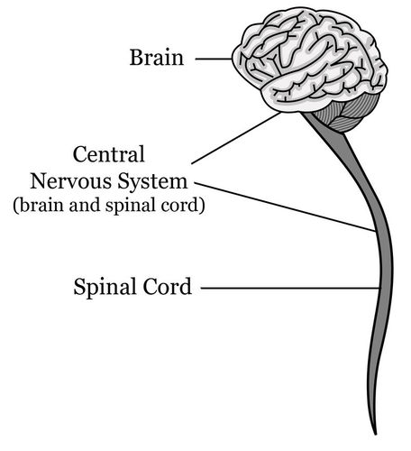
Viral infections of the central nervous system (1C80‑1C8Z)
عفونت های ویروسی سیستم اعصاب مرکزی، بیماری هایی مثل:
Poliomyelitis (فلج اطفال)
Rabies هاری

Slide 16
Non-viral and unspecified infections of the central nervous system (1D00‑1D0Z)
عفونت های غیر ویروسی سیستم اعصاب مرکزی(شامل عفونت های باکتریایی، انگلی و قارچی )
Any condition of the nervous system, caused by an infection with a bacterial, fungal, parasitic or unspecified source.
1D00 Infectious encephalitis not elsewhere classified
1D01 Infectious meningitis not elsewhere classified
1D02 Infectious myelitis not elsewhere classified
1D03 Infectious abscess of the central nervous system
1D04 Infectious granulomas of the central nervous system
1D05 Infectious cysts of the central nervous system
1D0Y Other specified non-viral and unspecified infections of the central nervous system
1D0Z Non-viral and unspecified infections of the central nervous system, unspecified

Slide 17
Certain arthropod-borne viral fevers (1D40‑1D4Z)
این تاب بلوک اختصاص به تب های ویروسی ناشی از گزش بندپایان دارد، مثل:تب کنگو، تب زرد و زیکا
1D49 Crimean-Congo haemorrhagic fever
1D4A Omsk haemorrhagic fever
1D4B Kyasanur Forest disease
1D4C Alkhurma haemorrhagic fever
1D4D Ross River disease
1D4E Severe fever with thrombocytopenia syndrome

Slide 18
Certain zoonotic viral diseases (1D60‑1D6Z)
این بلوک اختصاص به بیماری های ویروسی مختص یک منطقه جغرافیایی خاص دارد، برای مثال سندرم تنفسی خاورمیانه
1D60 Filovirus disease
1D61 Arenavirus disease
1D62 Hantavirus disease
1D63 Henipavirus encephalitis
1D64 Middle East respiratory syndrome
1D65 Severe acute respiratory syndrome
1D6Y Other specified zoonotic viral diseases
1D6Z Zoonotic viral disease, virus unspecified

Slide 19
Certain other viral diseases
این بلوک اختصاص به سایر بیماری های مشخص ویروسی، مثل اُورِیُون ، عفونت سایتومگالو ویروس و .. دارد.
1D80 Mumps
1D81 Infectious mononucleosis
1D82 Cytomegaloviral disease
1D83 Epidemic myalgia
1D84 Viral conjunctivitis
1D85 Viral carditis
1D86 Viral haemorrhagic fever, not elsewhere classified
Viral infection of unspecified site
1E1Y Other specified viral diseases
1E1Z Unspecified viral disease

Slide 20
Influenza (1E30‑1E32)
این بلوک اختصاص به آنفولانزا دارد.
نکته: در ICD-10 آنفولانزا در فصل دهم بیماری های سیستم تنفسی طبقه بندی شده بود.
1E30 Influenza due to identified seasonal influenza virus
1E31 Influenza due to identified zoonotic or pandemic influenza virus
1E32 Influenza, virus not identified

Slide 21
Viral hepatitis (1E50‑1E5Z)
این بلوک اختصاص به هپاتیت ویروسی دارد.
1E50 Acute viral hepatitis
1E51 Chronic viral hepatitis
1E5Z Viral hepatitis, unspecified
نکته: هپاتیت ویروسی مادرزادی در فصل 19 طبقه بندی می شود

Slide 22
Viral infections characterised by skin or mucous membrane lesions (1E70‑1F0Z)
این تاب بلوک اختصاص به عفونت های ویروسی پوست و مخاط دارد، مثل: آبله، زگیل های رایج (Common warts)، آبله مرغان، سرخک، سرخچه و .. دارد.
Infections due to poxvirus
Human papillomavirus infection of skin or mucous membrane
Varicella zoster virus infections
1F00 Herpes simplex infections
1F01 Roseola infantum
1F02 Rubella
1F03 Measles
1F04 Erythema infectiosum
1F05 Picornavirus infections presenting in the skin or mucous membranes
1F0Y Other specified viral infections characterised by skin or mucous membrane lesions
1F0Z Viral infections characterised by skin or mucous membrane lesions, unspecified

Slide 23
Mycoses (1F20‑1F2Z)
این تاب بلوک اختصاص به عفونت های قارچی دارد، مثل
1F20 Aspergillosis
1F21 Basidiobolomycosis
1F23 Candidosis
1F24 Chromoblastomycosis
1F26 Conidiobolomycosis
1F27 Cryptococcosis
1F29 Eumycetoma
1F2A Histoplasmosis
1F2B Lobomycosis
1F2C Mucormycosis
1F2D Non-dermatophyte superficial dermatomycoses
1F2E Paracoccidioidomycosis
1F2F Phaeohyphomycosis
1F2G Pneumocystosis
1F2H Scedosporiosis
1F2J Sporotrichosis
1F2K Talaromycosis
1F2L Emmonsiosis

Slide 24
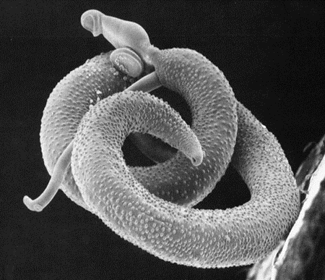
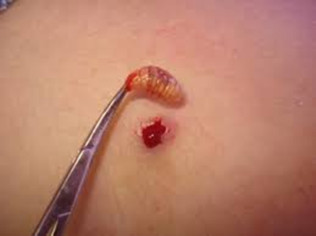
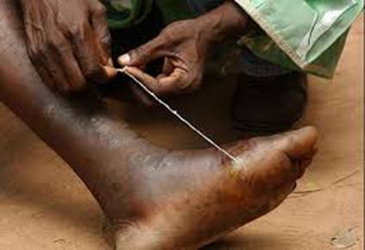
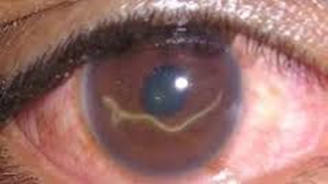
Parasitic diseases (1F40‑1G2Z)
بیماری های انگلی مثل:
Malaria
Leishmaniasis
Loiasis
Hookworm diseases

Slide 25
Sepsis (1G40‑1G41)
نکته:
ابتدا باید به عفونت( باکتریایی، ویروسی، قارچی و یا انگلی) ایجاد کننده sepsis کد اختصاص داد
دوم در کدگذاری sepsis باید مدنظر گرفته شود که sepsis با یا بدون septic shock بوده است.
نکته: سپسیس دوره نفاسی، سپسیس دوره پری ناتال در لین بلوک کدگذاری نمی شوند:
Puerperal sepsis (JB40.0)
Sepsis of fetus or newborn (KA60)

Slide 26
نکته در مورد کدگذاری Sepsis و Septicemia
در ICD-10 کد Sepsis و Septicemia یکسان بودند ولی در ICD-11 این دو کد متفاوت می گیرند.
Septicemia در ICD-11 در فصل 21 (علائم و نشانه ها) طبقه بندی می شود.
Septicaemia (MA15.0)

Slide 27
Sequelae of infectious diseases (1G80‑1G8Y)
پیامدهای بیماری های عفونی و انگلی
این کدها زمانی استفاده می شود که عفونت وجود نداشته باشد ولی پیامدهای دراز مدت آن در بیمار Manifestation ایجاد کرده باشند.
این کدها برای عفونت های حادی که الان به شکل مزمن درآمده اند نباید استفاده شود.

Slide 28
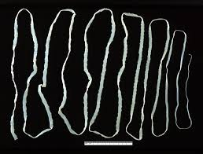
مثال
Beef tapeworm infection

Slide 29
مثال
Acute rheumatic pericarditis

Slide 30

فصل 2
02 Neoplasms
2A00 -2F9Z
نئوپلاسم ها
دكتر عباس شيخ طاهري
دانشگاه علوم پزشكي ايران

Slide 31
فصل 02
شامل تمام نئوپلاسم هاي اندام هاي مختلف بدن و سرطان غير جامد مي باشد.

Slide 32
كدگذاري

Slide 33
Coding tool
Morphology → site
Primary , malignant, site
Secondary, Malignant, site

Slide 34
نئوپلاسم‌ها، اعم از اولیه یا متاستاتیک، كه مراقبت دريافت كرده است، باید ثبت و كدگذاري شوند.
مثال: کارسینومای پستان چپ
خوشه : 2C60&XK8G& XH63D2
2C60 Carcinoma of breast, specialised type
XK8G Left
XH63D2 Carcinoma

Slide 35
اگر "وضعيت اصلی" ثبت شده توسط پزشک نئوپلاسم اولیه و "ساير وضعيت‌ها" نئوپلاسم ثانویه (متاستاتيك) باشد، هر دو نئوپلاسم بايد جداگانه کدگذاری شوند
کدهاي stem نئوپلاسم اولیه با نئوپلاسم ثانویه postcoordinate نمي‌شود.

Slide 36
وقتی نئوپلاسم ثانویه به‌عنوان وضعیت اصلی است و نئوپلاسم اولیه دیگر وجود ندارد (به دلیل برداشتن در دوره قبلی مراقبت یا مستندات نشان دهنده سابقه شخصی آن نئوپلاسم است)، نئوپلاسم ثانویه (متاستاتیک) به‌عنوان وضعیت اصلی کدگذاری می‌شود و کد پایه جداگانه‌ای برای «سابقه شخصی» به‌عنوان «سایر وضعیت‌ها» انتخاب می‌‌شود.
کد پایه نئوپلاسم ثانویه و کد پایه «سابقه شخصی» نباید postcoordinate شوند.

Slide 37
مثال
بیمار برای بررسی توده‌اي در پستان بستری می‌شود و بدخیمی در پستان چپ تشخيص داده مي‌شود. ماستکتومی انجام می‌شود و هیستوپاتولوژی نشان مي‌دهد كه تومور به غدد لنفاوی منطقه‌ای (زير بغل چپ) گسترش يافته است.
خوشه 1: 2C6Z&XK8G
خوشه 2: 2D60.3&XK8G
2C6Z Malignant neoplasms of breast, unspecified
2D60.3 Malignant neoplasm metastasis in axillary lymph nodes
XK8G Left

Slide 38
نئوپلاسم‌های بدخیم متعدد در چندین محل اولیه
گاهي پزشک دو یا چند نئوپلاسم بدخیم اولیه و مستقل را به‌عنوان وضعیت اصلی ثبت می‌کند و هیچکدام بر دیگری برتری ندارد، کد پایه (2D43) باید به‌عنوان وضعیت اصلی کدگذاری شود.
به‌‌صورت اختیاری، می‌توان از کدهای اضافی برای نشان دادن هر کدام از نئوپلاسم‌ها به‌عنوان «سایر وضعیت‌ها» استفاده کرد.
بجز علت فوت

Slide 39
علایم و نشانه های سرطان
اگر دلیل مراجعه ضایعه پوستی، توده و سایر علایم و نشانه های احتمالا مبین سرطان است، تا زمان تایید تشخیص، خود آن علائم و نشانه ها باید کدگذاری شود.

Slide 40
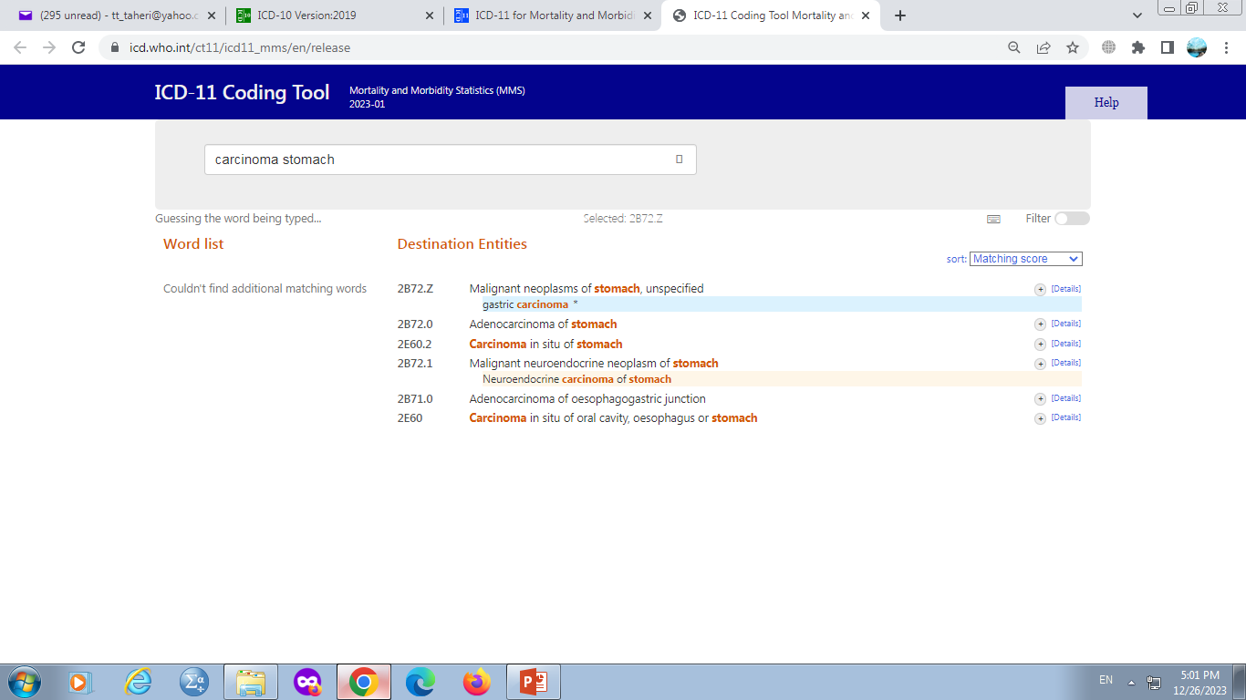
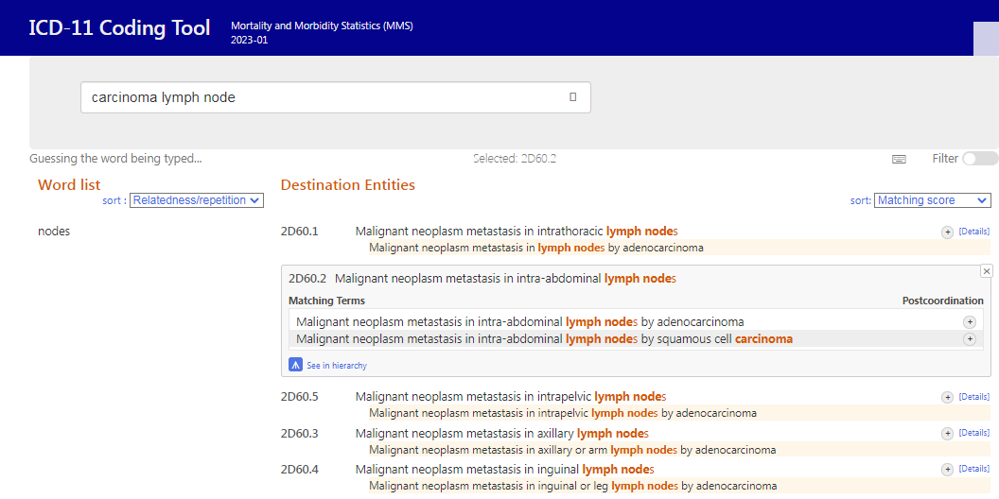
در صورتی که در عبارت تشخیصی به صراحت متاستاتیک بودن ذکر شده باشد، کدگذار باید وضعیت را به عنوان بدخیم در نظر بگیرد، حتی اگر رفتار دیگری گزارش شده باشد زیرا فقط نئوپلاسم های بدخیم می توانند متاستاز داشته باشند.
Carcinoma in situ of stomach with metastases to intra-abdominal lymph nodes

Slide 41
اگر موضع نئوپلاسم بدخیم اولیه به صراحت گزارش نشده باشد، کدگذار نمی تواند با توجه به سایر وضعیت های بیمار مانند پارگی، سوراخ شدگی، انسداد و غیره، موضع نئوپلاسم را حدس بزند.
مثال: برای بیماری تشخیص انسداد روده و کارسینوم (به معنای عام) مطرح شده است.
2D41 Unspecified carcinoma of unspecified site
DB30 Obstruction of large intestine
در این مثال انسداد روده می تواند به دلیل تومور تخمدان رخ دهد. اما چون قطعیت سرطان در موضع وجود ندارد، در این موارد موضع باید نامشخص در نظر گرفته شود.

Slide 42
اگر اولیه یا ثانويه بودن مکان گزارش نشده باشد، بجز در مورد مکان های رايج متاستاتیک، سایر مکان ها اولیه در نظر گرفته شده و مکان های رایج متاستاتیک بعنوان مکان ثانویه کدگذاری می شوند. (بجز فوت)
مکان های رایج متاستاتیک عبارتند از:
کبد
مغز
استخوان
دیافراگم
قلب
گره لنفاوی
مدیاستینوم
مننژ
پریتونئوم
رتروپریتونئوم
پرده جنب
طناب نخاعی
ریه
مکان های بد تعریف شده
ریه زمانی ثانویه فرض می شود که با مکان هایی همراه باشد که در فهرست مکان های رایج متاستاتیک نیست.
اگر ریه به تنهایی در عبارت تشخیصی گزارش شده باشد یا با مکان هایی همراه باشد که در این فهرست قرار دارد در این صورت ریه باید اولیه در نظر گرفته شود.

Slide 43
نئوپلاسم در دوران حاملگی
کدهای فصل 18همیشه اولویت دارد.
کد نئوپلاسم نیز طبق قواعد گفته شده باید اختصاص یابد
اگر دلیل اصلی مراجعه مادر، نئوپلاسم باشد، کدهای نئوپلاسم به عنوان کد اصلی انتخاب میشوند.
وجود نئوپلاسم در زمان حاملگی با کدهای JA84 نشان داده می شود.
JA84 Maternal care for tumor
در صورتی که تومور باعث انسداد زایمان شده باشد از کد JB05.5 استفاده می شود.

Slide 44
فصل 3
03 Diseases of the blood or blood-forming organs
3A00 -3A9Z
بيماري هاي خون و اندام های خون ساز

Slide 45
تغییرات فصل 3 در ICD11
فصل سوم ICD-10، تحت عنوان بیماری­های خون و اندام­های خون­ساز و اختلالات سیستم ایمنی نام داشت، که این فصل درICD-11 به دو فصل مجزا تبدیل شده است:
فصل سوم «بیماری­های خون و اندام­های خون­ساز»
فصل چهارم «اختلالات سیستم ایمنی»
این فصل در ICD-11، بر اساس دیدگاه بالینی به بیماری های خون و علت شناختی بیماری های خون و طحال، مورد سازماندهی مجدد قرار گرفته است.

Slide 46
تغییرات فصل 3 در ICD11
1- اختلالات خون در ICD-10 شامل پنج بخش اصلی بود که در ICD-11، در سه بخش اصلی مورد بازبینی قرار گرفته و طبقه­بندی شده­اند.
انواع کم خونی ها در ICD-10 که شامل گروه­های:
«کم­خونی­های ناشی از تغذیه» (Nutritional anaemias)
«کم­خونی­های همولتیک» (Haemolytic anaemias)
«کم­خونی­های آپلاستیک» (Aplastic anaemias)
بودند درICD-11 تبدیل به یک گروه گسترده با عنوان «کم­خونی­ها و اختلالات اریتروسیت» با دسته­بندی­های اکتسابی و مادرزادی شده اند.
1
ICD-10 عنوان بلوک های | ICD-11 عنوان بلوک های معادل در
D50-D53 Nutritional anaemias | Part of the grouping - Anaemias and other erythrocyte disorders
D55-D59 Haemolytic anaemias | Part of the grouping - Anaemias and other erythrocyte disorders
D60-D64 Aplastic and other anaemias | Part of the grouping - Anaemias and other erythrocyte disorders
D65-D69 Coagulation defects, purpura and other haemorrhagic conditions | Coagulation defects, purpura and other haemorrhagic and related conditions
D70-D77 Other diseases of blood and blood-forming organs | Concepts redistributed to one of the following groupings: Anaemias and other erythrocyte disorders Coagulation defects, purpura and other haemorrhagic and related conditions or Diseases of spleen
D80-D89 Certain disorders involving the immune mechanism | Move to Chapter 04 ‘Diseases of the immune system’

Slide 47
تغییرات فصل 3 در ICD11
2- خونریزی ها در یک گروه مجزا تحت عنوان«نقایص انعقادی، پورپورا یا سایر شرایط خونریزی دهده» قرار گرفته اند.
3- بیماری های ایمنی به فصل 4 منتقل شده است.
ICD-10 عنوان بلوک های | ICD-11 عنوان بلوک های معادل در
D50-D53 Nutritional anaemias | Part of the grouping - Anaemias and other erythrocyte disorders
D55-D59 Haemolytic anaemias | Part of the grouping - Anaemias and other erythrocyte disorders
D60-D64 Aplastic and other anaemias | Part of the grouping - Anaemias and other erythrocyte disorders
D65-D69 Coagulation defects, purpura and other haemorrhagic conditions | Coagulation defects, purpura and other haemorrhagic and related conditions
D70-D77 Other diseases of blood and blood-forming organs | Concepts redistributed to one of the following groupings: Anaemias and other erythrocyte disorders Coagulation defects, purpura and other haemorrhagic and related conditions or Diseases of spleen
D80-D89 Certain disorders involving the immune mechanism | Move to Chapter 04 ‘Diseases of the immune system’
2
3

Slide 48
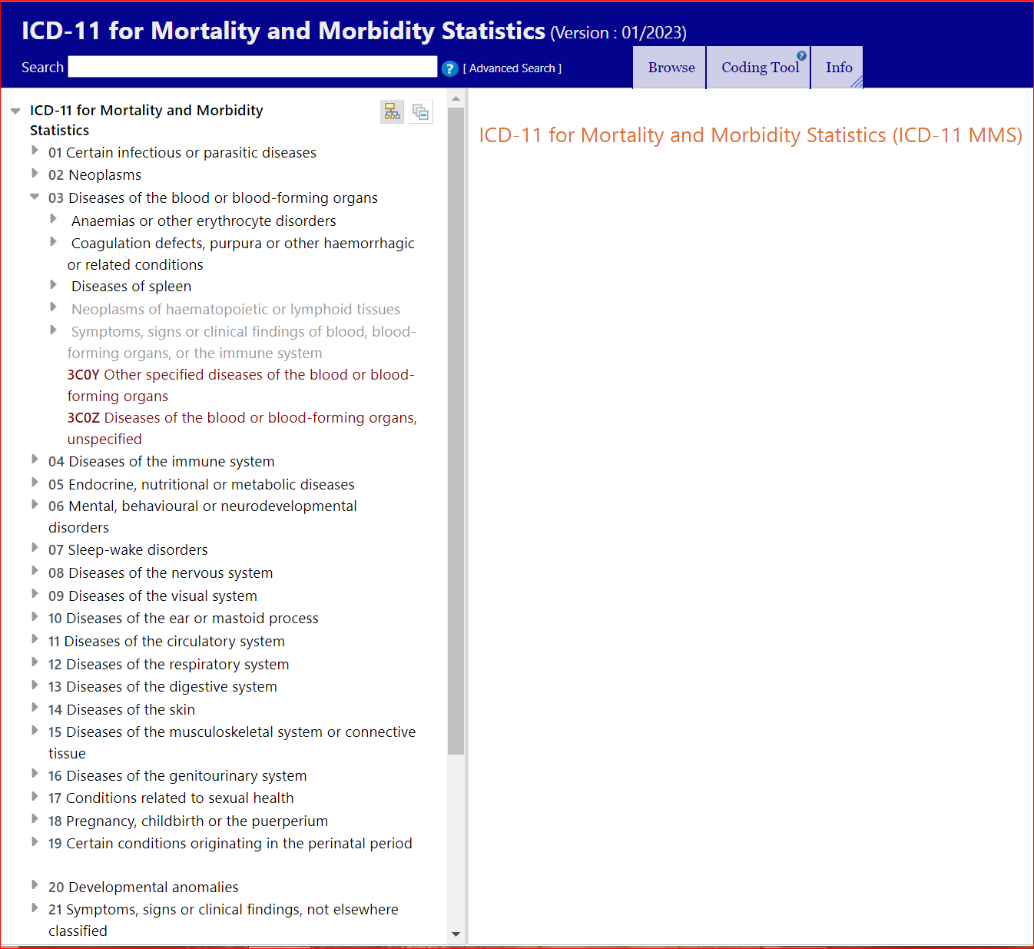
بلوک های فصل 3 در ICD-11
این فصل دارای سه بخش اصلي(بلوک ها) است:
1.کم خوني یا سایر اختلالات اریتروسیت ها
2. نقص انعقادی، پورپورا یا سایر وضعیت های خونریزی دهنده یا مرتبط
3. بیماری های طحال
نئوپلاسم های بافت های خونساز و لنفوئیدی، عمدتاً در فصل 2 (نئوپلاسم ها) قرار دارند.
همچنین، علائم، نشانه ها یا یافته های بالیني مربوط به خون یا اندام های خونساز یا سیستم ایمني عمدتاً در فصل 21 قرارگرفته اند.

Slide 49
معیارهای تشکیل رده در بلوک های فصل 3 (ICD-11)
Anaemias or other erythrocyte disorders
Coagulation defects, purpura or other haemorrhagic or related conditions
سطح 1: کم خوني ها و اختلالات انعقادی
سطح 2: گروه کلي نوع بیماری/اختلال
سطح 3: مادرزادی یا اکتسابي بودن
سطح 4: جزییات بیشتر در مورد نوع بیماری/اختلال
Diseases of spleen
سطح 1: بیماری های طحال
سطح 2: مادرزادی یا اکتسابي بودن
سطح 3: نوع خاص بیماری/اختلال

Slide 50
مثال 7
بیمار آقایی است که توسط پزشک عمومی با علایم شروع کبودی، افت فشارخون و گیجی به بیمارستان ارجاع داده شده است. برای بیمار اختلال انعقادی منتشره (DIC) تشخیص داده شد و درمان مناسب انجام شد. بیمار با حال عمومی خوب از بیمارستان مرخص شد.
3B20: Disseminated Intravascular Coagulation

Slide 51
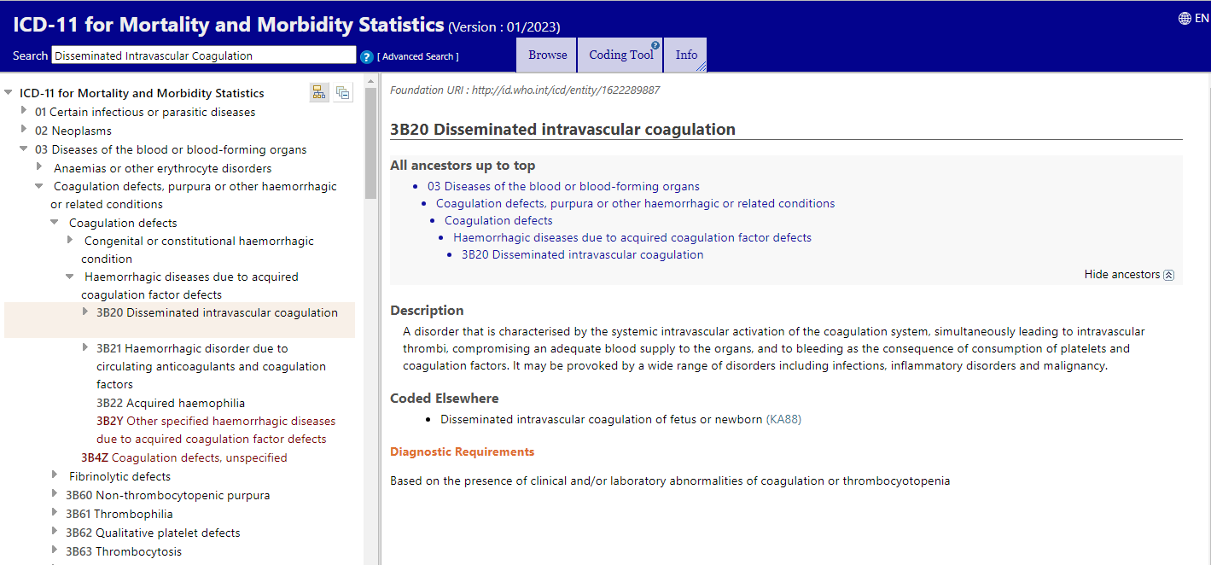
No postcoordination

Slide 52
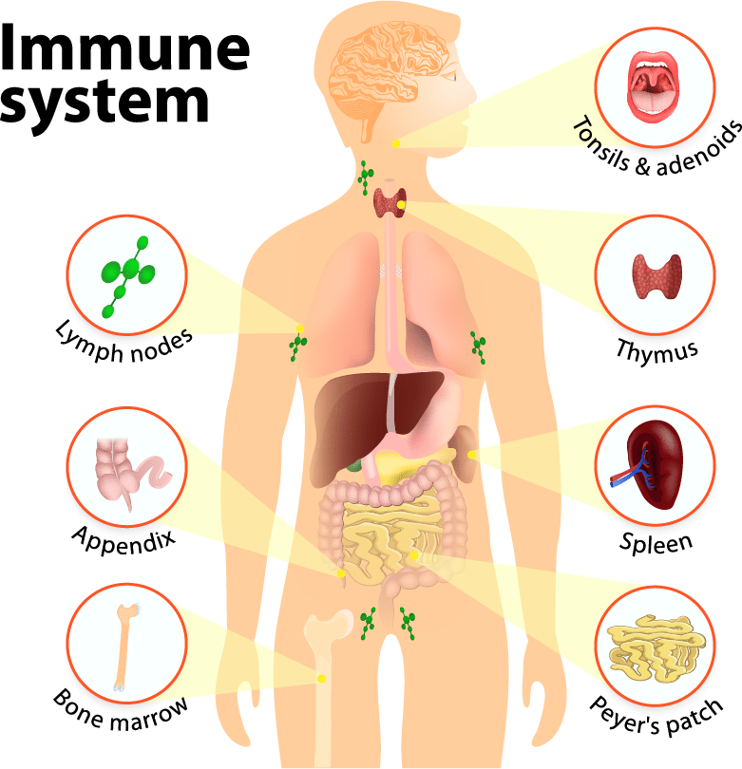
فصل 4
بیماریهای سیستم ایمنی
Diseases of the immune system
دکتر زهراسادات آزادمنجیر
عضو هیات علمی دانشگاه علوم پزشکی تهران
دکتری تخصصی مدیریت اطلاعات سلامت
z.azadm@yahoo.com
Translating, Adaptation, and Developing Training Package for Coders to Apply ICD-11 for Mortality Coding at PHC Level. 2023-2024
Dr. Zahra Azadmanjir,PhD in HIM, Assistant professor in TUMS

Slide 53
معرفی
همان­گونه که در قسمت قبل گفته شد، فصل سوم ICD-10، تحت عنوان بیماری­های خون و اندام­های خون­ساز و اختلالات سیستم ایمنی، درICD-11 به دو فصل مجزا تبدیل شده است:
فصل سوم «بیماری­های خون و اندام­های خون­ساز»
و
فصل چهارم «اختلالات سیستم ایمنی». در واقع فصل چهارم با هدف درک بهتری از پیچیدگی فرآیندهای بیماری در سیستم ایمنی ایجاد شده است.
8 بلوک سطح بالا دارد
کدها با کاراکترهای عددی 4 شروع می شوند

Slide 54
برای نقص ایمنی و اختلالات سیستمیک خاص غیر ارگانیک
سطح 1: گروه‌های اصلی
سطح 2: گروه کلی نوع بیماری/اختلال
سطح 3: نوع خاص بیماری/اختلال
سطح 4: جزییات بیشتر در مورد نوع بیماری/اختلال
یا
سطح 1: اختلالات خود التهابی
سطح 2: سندرم خاص
یا
سطح 1: وضعیت‌های آلرژیک یا حساسیت زیاد
سطح 2: گروه‌بندی کلی سیستم‌های بدن
سطح 1: بیماری‌های خاص درگیر کننده سیستم ایمنی
سطح 2: نوع خاص بیماری/اختلال
سطح 3: جزییات بیشتر در مورد نوع بیماری/اختلال
بیماری‌های تیموس
سطح 2: نوع خاص بیماری/اختلال

Slide 55
موارد استثناء این فصل
آسیب، مسمومیت و سایر پیامدهای علت خارجی
Neoplasms (2A00-2F9Z)
نئوپلاسم ها
Complications of pregnancy, childbirth and the puerperium (JA00-JB6Z)
عوارض بارداری، زایمان و دوران نفاسی
Developmental anomalies (LA00-LD9Z)
ناهنجاریهای مادرزادی
Translating, Adaptation, and Developing Training Package for Coders to Apply ICD-11 for Mortality Coding at PHC Level. 2023-2024
Dr. Zahra Azadmanjir,PhD in HIM, Assistant professor in TUMS

Slide 56
ویژگی های کلی
8 بلوک سطح بالا دارد
کدها با کاراکتر عددی 4 شروع می شوند

Slide 57
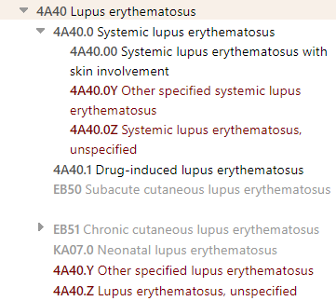
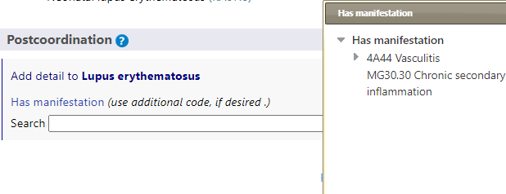
4A40 Lupus erythematosus
یک بیماری التهابی غیر عضوی خودایمنی که با وجود آنتی بادی‌های DNA، RNA و سایر اجزای هسته مشخص می‌شود.
تضاهرات بالینی آن را می توان با کدهای Postcoordination تعیین کرد.
Multiparent conditions
Subacute cutaneous lupus erythematosus (EB50)
Chronic cutaneous lupus erythematosus (EB51)
Neonatal lupus erythematosus (KA07.0)
Translating, Adaptation, and Developing Training Package for Coders to Apply ICD-11 for Mortality Coding at PHC Level. 2023-2024
Dr. Zahra Azadmanjir,PhD in HIM, Assistant professor in TUMS

Slide 58
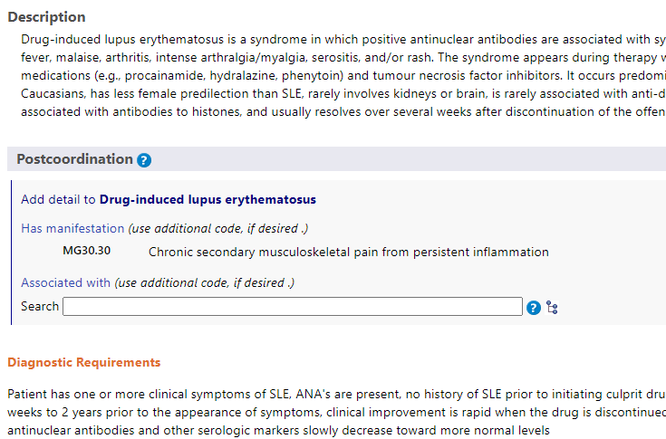
4A40.1 Drug-induced lupus erythematosus
این سندرم لوپوس، در طول درمان با برخی داروها (مانند پروکائین آمید، هیدرالازین، فنی توئین) و مهارکننده های فاکتور نکروز تومور ظاهر می شود.
از طریق کدهای PostC میتوان علت خارجی (داروی مربوطه) و تضاهرات بالینی این نوع لوپوس اریتماتوس را مشخص کنید
Translating, Adaptation, and Developing Training Package for Coders to Apply ICD-11 for Mortality Coding at PHC Level. 2023-2024
Dr. Zahra Azadmanjir,PhD in HIM, Assistant professor in TUMS

Slide 59
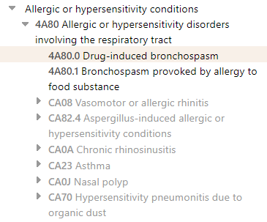
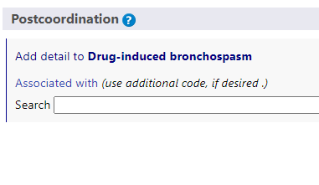
4A80 Allergic or hypersensitivity disorders involving the respiratory tract
اختلالات آلرژیک یا حساسیت مفرط مربوط به دستگاه تنفسی شامل چندین بیماری مختلف بالینی است که می تواند به عنوان اختلالات حساسیت مفرط دستگاه تنفسی فوقانی و تحتانی در نظر گرفته شود.
مواردی که به علت دارو ایجاد می شوند، با کدهای Postcoordination می توان کد علت خارجی را مشخص نمود.
Translating, Adaptation, and Developing Training Package for Coders to Apply ICD-11 for Mortality Coding at PHC Level. 2023-2024
Dr. Zahra Azadmanjir,PhD in HIM, Assistant professor in TUMS

Slide 60
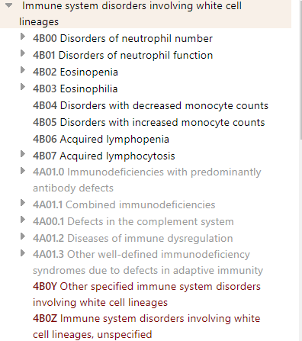
Immune system disorders involving white cell lineages
اختلالات سیستم ایمنی شامل دودمان سلول های سفید شامل اختلالات تعداد نوتروفیل (نوتروفیلیا، نوتروپنی)، ائوزینوفیلیا، ائوزینوپنی، لنفوپنی، لنفوسایتوز
Translating, Adaptation, and Developing Training Package for Coders to Apply ICD-11 for Mortality Coding at PHC Level. 2023-2024
Dr. Zahra Azadmanjir,PhD in HIM, Assistant professor in TUMS

Slide 61
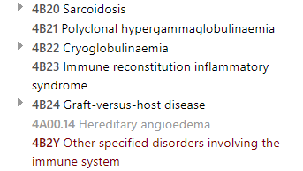
Certain disorders involving the immune system
برخی اختلالات معین مربوط به سیستم ایمنی بدن شامل
سارکوئیدوز
Translating, Adaptation, and Developing Training Package for Coders to Apply ICD-11 for Mortality Coding at PHC Level. 2023-2024
Dr. Zahra Azadmanjir,PhD in HIM, Assistant professor in TUMS

Slide 62
فصل 5
05 Endocrine, nutritional or metabolic diseases
5A00 -5D46
بيماري هاي غدد درون ریز، تغذیه ای و متابولیک

Slide 63
تغییرات فصل 5 در ICD11
1- بدون تغییر باقی مانده اما برخی تغییرات در راستای ارائه جزئیات بیشتر در آن ایجاد شده است.
1
ICD-10 عنوان بلوک های | ICD-11 عنوان بلوک های معادل در
E00-E07 Disorders of thyroid gland | Disorders of the thyroid gland or thyroid hormones system.
E10-E14 Diabetes mellitus | Diabetes mellitus (Specifies the ‘type’ of diabetes mellitus i.e. Type 1, Type 2, other and unspecified. ‘Diabetic’ complications are primarily parented to their respective body system chapter).
E15-E16 Other disorders of glucose regulation and pancreatic internal secretion | Other disorders of glucose regulation or pancreatic internal secretion – has remained unchanged.
E20-E35 Disorders of other endocrine glands | This block has been unbundled and the sections renamed to better reflect the conditions classified within each entity:
 | Disorders of the parathyroid and parathyroid hormone system
 | Disorders of the pituitary hormone system
 | Disorders of the adrenal glands and adrenal hormone system
 | Disorders of the gonadal hormone system
 | Certain disorders of puberty
 | Polyglandular dysfunction
 | Disorders of lipoprotein metabolism and certain specified lipidaemias
E40-E46 Malnutrition | Undernutrition - Two new subsections have been added for Undernutrition based on anthropometric or clinical criteria and Undernutrition due to specific nutrient deficiencies
E50-E64 Other nutritional deficiencies | Part of the grouping - Undernutrition
E65-E68 Obesity and other hyperalimentation | Overweight, obesity or specific nutrient excesses
E70-E90 Metabolic disorders | Metabolic disorders with subsections based on aetiology

Slide 64
تغییرات فصل 5 در ICD11
2- تغییرات و جزئیاتی در دیابت شیرین از طریق اضافه شدن دسته‌بندی­های «هیپرگلیسمی متوسط» (از جمله اختلال در تنظیم گلوکز) و «سندرم‌های مقاومت به انسولین» ایجاد شده است.
عوارض دیابت نیز در فصول مربوط به هر سیستم بدن که تظاهرات در آن بروز پیدا کرده، آورده شده اند.
2
ICD-10 عنوان بلوک های | ICD-11 عنوان بلوک های معادل در
E00-E07 Disorders of thyroid gland | Disorders of the thyroid gland or thyroid hormones system.
E10-E14 Diabetes mellitus | Diabetes mellitus (Specifies the ‘type’ of diabetes mellitus i.e. Type 1, Type 2, other and unspecified. ‘Diabetic’ complications are primarily parented to their respective body system chapter).
E15-E16 Other disorders of glucose regulation and pancreatic internal secretion | Other disorders of glucose regulation or pancreatic internal secretion – has remained unchanged.
E20-E35 Disorders of other endocrine glands | This block has been unbundled and the sections renamed to better reflect the conditions classified within each entity:
 | Disorders of the parathyroid and parathyroid hormone system
 | Disorders of the pituitary hormone system
 | Disorders of the adrenal glands and adrenal hormone system
 | Disorders of the gonadal hormone system
 | Certain disorders of puberty
 | Polyglandular dysfunction
 | Disorders of lipoprotein metabolism and certain specified lipidaemias
E40-E46 Malnutrition | Undernutrition - Two new subsections have been added for Undernutrition based on anthropometric or clinical criteria and Undernutrition due to specific nutrient deficiencies
E50-E64 Other nutritional deficiencies | Part of the grouping - Undernutrition
E65-E68 Obesity and other hyperalimentation | Overweight, obesity or specific nutrient excesses
E70-E90 Metabolic disorders | Metabolic disorders with subsections based on aetiology

Slide 65
تغییرات فصل 5 در ICD11
3- دسته بندی های مربوط به اختلالات مربوط به تنظیم قندخون و ترشحات درون ریز پانکراس بدون تغییر باقی مانده است.
ICD-10 عنوان بلوک های | ICD-11 عنوان بلوک های معادل در
E00-E07 Disorders of thyroid gland | Disorders of the thyroid gland or thyroid hormones system.
E10-E14 Diabetes mellitus | Diabetes mellitus (Specifies the ‘type’ of diabetes mellitus i.e. Type 1, Type 2, other and unspecified. ‘Diabetic’ complications are primarily parented to their respective body system chapter).
E15-E16 Other disorders of glucose regulation and pancreatic internal secretion | Other disorders of glucose regulation or pancreatic internal secretion – has remained unchanged.
E20-E35 Disorders of other endocrine glands | This block has been unbundled and the sections renamed to better reflect the conditions classified within each entity:
 | Disorders of the parathyroid and parathyroid hormone system
 | Disorders of the pituitary hormone system
 | Disorders of the adrenal glands and adrenal hormone system
 | Disorders of the gonadal hormone system
 | Certain disorders of puberty
 | Polyglandular dysfunction
 | Disorders of lipoprotein metabolism and certain specified lipidaemias
E40-E46 Malnutrition | Undernutrition - Two new subsections have been added for Undernutrition based on anthropometric or clinical criteria and Undernutrition due to specific nutrient deficiencies
E50-E64 Other nutritional deficiencies | Part of the grouping - Undernutrition
E65-E68 Obesity and other hyperalimentation | Overweight, obesity or specific nutrient excesses
E70-E90 Metabolic disorders | Metabolic disorders with subsections based on aetiology
3

Slide 66
تغییرات فصل 5 در ICD11
4- در این بلوک با هدف نشان دادن جزئیات بیشتر، دسته بندی های دقیق تری برای هر یک از غدد درون ریز ایجاد شده است.
ICD-10 عنوان بلوک های | ICD-11 عنوان بلوک های معادل در
E00-E07 Disorders of thyroid gland | Disorders of the thyroid gland or thyroid hormones system.
E10-E14 Diabetes mellitus | Diabetes mellitus (Specifies the ‘type’ of diabetes mellitus i.e. Type 1, Type 2, other and unspecified. ‘Diabetic’ complications are primarily parented to their respective body system chapter).
E15-E16 Other disorders of glucose regulation and pancreatic internal secretion | Other disorders of glucose regulation or pancreatic internal secretion – has remained unchanged.
E20-E35 Disorders of other endocrine glands | This block has been unbundled and the sections renamed to better reflect the conditions classified within each entity:
 | Disorders of the parathyroid and parathyroid hormone system
 | Disorders of the pituitary hormone system
 | Disorders of the adrenal glands and adrenal hormone system
 | Disorders of the gonadal hormone system
 | Certain disorders of puberty
 | Polyglandular dysfunction
 | Disorders of lipoprotein metabolism and certain specified lipidaemias
E40-E46 Malnutrition | Undernutrition - Two new subsections have been added for Undernutrition based on anthropometric or clinical criteria and Undernutrition due to specific nutrient deficiencies
E50-E64 Other nutritional deficiencies | Part of the grouping - Undernutrition
E65-E68 Obesity and other hyperalimentation | Overweight, obesity or specific nutrient excesses
E70-E90 Metabolic disorders | Metabolic disorders with subsections based on aetiology
4

Slide 67
تغییرات فصل 5 در ICD11
5- اختلالات تغذیه از طریق ایجاد دسته بندی های بیشتر، کمبود ویتامین، مواد معدنی و چاقی را با جزئیات بیشتری در بر گرفته اند.
ICD-10 عنوان بلوک های | ICD-11 عنوان بلوک های معادل در
E00-E07 Disorders of thyroid gland | Disorders of the thyroid gland or thyroid hormones system.
E10-E14 Diabetes mellitus | Diabetes mellitus (Specifies the ‘type’ of diabetes mellitus i.e. Type 1, Type 2, other and unspecified. ‘Diabetic’ complications are primarily parented to their respective body system chapter).
E15-E16 Other disorders of glucose regulation and pancreatic internal secretion | Other disorders of glucose regulation or pancreatic internal secretion – has remained unchanged.
E20-E35 Disorders of other endocrine glands | This block has been unbundled and the sections renamed to better reflect the conditions classified within each entity:
 | Disorders of the parathyroid and parathyroid hormone system
 | Disorders of the pituitary hormone system
 | Disorders of the adrenal glands and adrenal hormone system
 | Disorders of the gonadal hormone system
 | Certain disorders of puberty
 | Polyglandular dysfunction
 | Disorders of lipoprotein metabolism and certain specified lipidaemias
E40-E46 Malnutrition | Undernutrition - Two new subsections have been added for Undernutrition based on anthropometric or clinical criteria and Undernutrition due to specific nutrient deficiencies
E50-E64 Other nutritional deficiencies | Part of the grouping - Undernutrition
E65-E68 Obesity and other hyperalimentation | Overweight, obesity or specific nutrient excesses
E70-E90 Metabolic disorders | Metabolic disorders with subsections based on aetiology
5

Slide 68
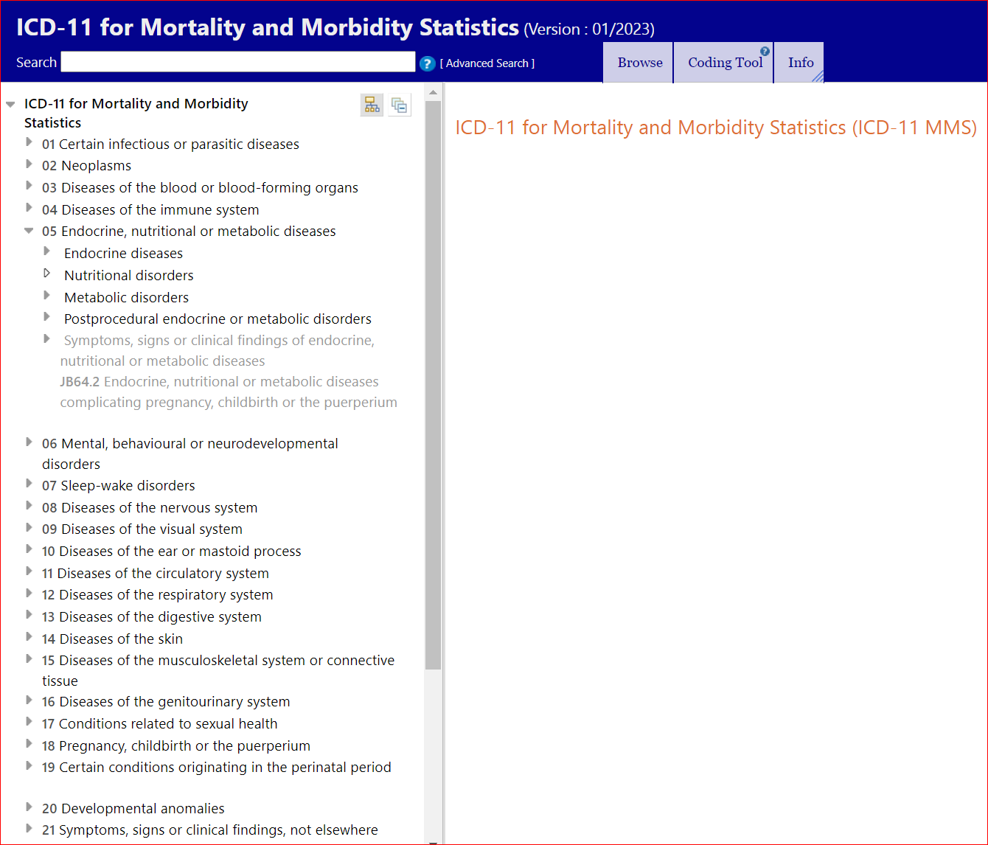
بلوک های فصل 5 در ICD-11
این فصل دارای چهار بخش اصلي(بلوک ها) است:
1. بیماری های غدد درون ریز
2. اختلالات تغذیه ای
3. اختلالات متابولیک
4. اختلالات غدد درون‌ریز یا متابولیک پس از عمل
علائم، نشانه‌ها یا یافته‌های بالینی بیماری‌های غدد درون‌ریز، تغذیه‌ای یا متابولیک عمدتا در فصل 21 قرار دارند.
به بیماری‌های غدد درون‌ریز، تغذیه‌ای یا متابولیک که ناشی از حاملگی، دوران تولد و پس از تولد باشد، کد JB64.2 تعلق می گیرد.

Slide 69
معیارهای تشکیل رده در بلوک های فصل 5 (ICD-11)
3- اختلالات متابولیک (Metabolic disorders)
• سطح 2: گروه‌هاي كلي بیماری/ اختلال
• سطح 3: نوع خاص بیماری/اختلال
4- اختلالات غدد درون‌ریز یا متابولیک پس از عمل
(Postprocedural endocrine or metabolic disorders)
• سطح 2: نوع خاص بیماری/اختلال
1- بیماری‌های غدد درون‌ریز (Endocrine disease)
• سطح 2: غده یا سیستم هورمونی خاص
• سطح 3: نوع خاص بیماری/ اختلال
2- اختلالات تغذیه‌ای (Nutritional disorders)
• سطح 2: گروه‌هاي كلي بیماری/ اختلال
• سطح 3: نوع خاص بیماری/اختلال

Slide 70
یادداشت های فصل 5 (ICD-11)
General Notes
برخی وضعیت های قابل طبقه بندی در این فصل، از علل خارجی نشات می گیرند. مانند دیابت شیرین به دلیل (ناشی از) مصرف برخی داروها و یا مواد شیمیایی. در چنین مواردی می بایست یک کد از فصل 23 (علل خارجی بیماری ها و مرگ و میر) تخصیص یابد.
Diabetes Mellitus
در مواردی که شرایط و وضعیتی ناشی از دیابت شیرین در پرونده مستند شده باشد، می بایست به دیابت شیرین کد پایه (stem code) و به شرایط و وضعیت ذکر شده در قالب postcoordination، کد تخصیص یابد.
در مواردی که بیش از یک شرایط و وضعیت ناشی از دیابت شیرین در پرونده مستند شده باشد، می بایست به هر وضعیت یک کد مجزا در قالب postcoordination که به دیابت شیرین کد پایه (stem code) متصل شده است تخصیص یابد. در چنین مواردی، به ازای هر وضعیت ذکر شده یکبار کد پایه (stem code) تکرار خواهد شد.
Carcinoid Syndrome
چنانچه در پرونده بیمار، این تشخیص مستند شده باشد، نباید به عنوان کد اصلی در نظر گرفته شود. مگرآن که دوره مراقبتی مستقیما به درمان کارسینوئید سندرم مرتبط باشد و هیچ گونه توموری گزارش نشده باشد.

Slide 71
مثال 1
بیمار مبتلا به مرحله 4 CKD ناشی از ابتلا به دیابت شیرین نوع 2، برای انجام همودیالیز در بیمارستان پذیرش شد.
GB61.4: Chronic kidney diseases, stage 4
5A11: Type 2 diabetes mellitus
Cluster: GB61.4/5A11

Slide 72
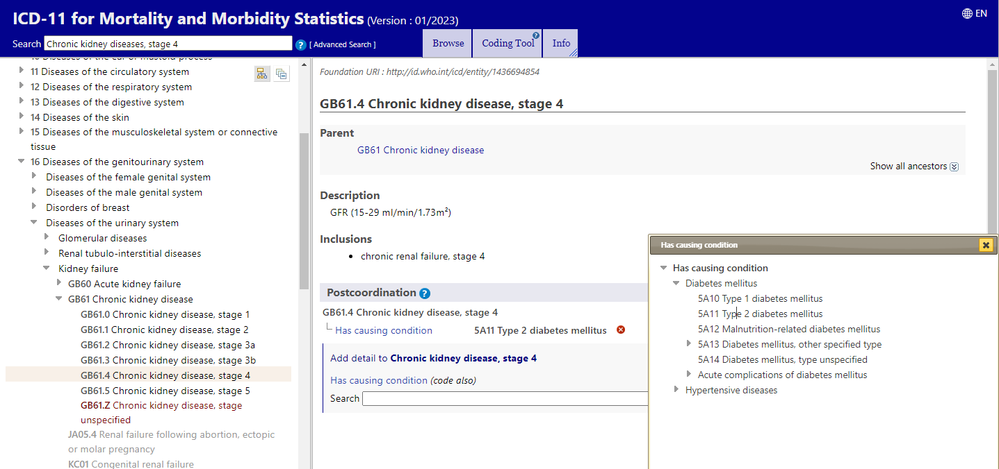
1
3
2
4
7
6
2
5

Slide 73
مثال 3
بیمار با میزان سدیم 109 بعد از 25 کیلومتر دو ماراتن در بیمارستان پذیرش شده است. برای وی تشخیص hyponatraemia داده شد و تحت درمان قرار گرفت.
5C72: Hypo-osmolality or hyponatraemia

Slide 74
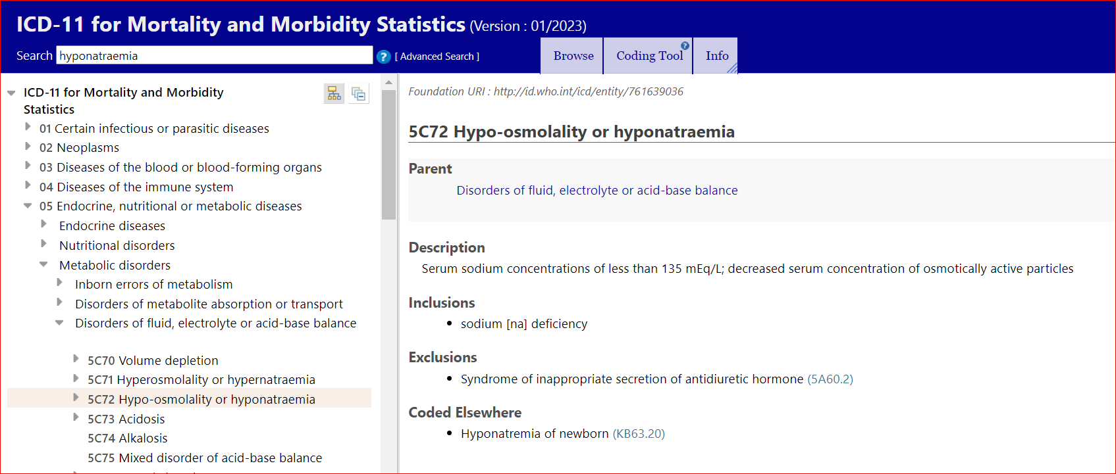
1
3
2
4
No postcoordination
2

Slide 75
فصل 6
06 Mental, behavioural or neurodevelopmental disorders
6A00 -6E8Z
اختلالات رفتاري و رواني
دكتر عباس شيخ طاهري
دانشگاه علوم پزشكي ايران

Slide 76
فصل 06
شامل تمام اختلات رواني و رفتاري و عصبي-رشدي مي باشد.
Mental, behavioural and neurodevelopmental disorder

Slide 77
تفاوت فصل ششم ICD11و ICD10
تغییرات این فصل، شامل بازنگری ساختار سلسله مراتبی، افزودن اصطلاحات رایجتر، افزوده شدن گروه جدیدی برای دوره هاي واحد استفاده‌هاي مضر بر اساس نوع ماده است.
specific groupings for single episodes of harmful use
در ICD-10، تعدادی از گروه‌ها یا بلوک‌های بزرگ به خاطر استفاده از ارقام اعشار محدود بخوبي طبقه‌بندي نشده است و بعبارتي گروه‌های ایجاد شده بر اساس کاربرد بالینی یا شواهد علمی نبودند.

Slide 78
نکته
در ارتباط با هر یک از رده ها یک توضیح در مورد بیماری وجود دارد که برای استفاده پزشکان است.
دلیل ذکر این توضیح کمک به استفاده کنندگان برای درک مشترک در مورد بیماری های روانی و اختلالات رفتاری است.
معیارهای تشخیصی

Slide 79
Neurodevelopmental disorders (6A00-6A0Z)
اختلالات مربوط به هوش، زبان، گفتار، یادگیری، اوتیسم، ADHD
6A00 Disorders of intellectual development
6A01 Developmental speech or language disorders
6A02 Autism spectrum disorder
6A03 Developmental learning disorder
6A05 Attention deficit hyperactivity disorder

Slide 80
Schizophrenia or other primary psychotic disorders (6A20-6A2Z)
اختلالات مربوط به اسکیزوفرنی و هذیان
6A20 Schizophrenia
6A21 Schizoaffective disorder
6A24 Delusional disorder

Slide 81
Mood disorders (6A60-6A8Z)
اختلالات مربوط به خلق
Bipolar or related disorders
Bipolar or related disorders

Slide 82
Anxiety or fear-related disorders (6B00-6B0Z)
اختلالات ترس و اضطراب
6B00 Generalised anxiety disorder
6B01 Panic disorder
6B02 Agoraphobia
6B03 Specific phobia
6B04 Social anxiety disorder
6B05 Separation anxiety disorder

Slide 83
Obsessive-compulsive or related disorders(6B20-6B2Z)
اختلالات مربوط به استرس
6B40 Post traumatic stress disorder
6B42 Prolonged grief disorder

Slide 84
Disorders specifically associated with stress (6B40-6B4Z)
اختلالات مربوط به استرس
6B40 Post traumatic stress disorder
6B42 Prolonged grief disorder

Slide 85
Feeding or eating disorders (6B80-6B8Z)
اختلالات مربوط به تعذیه و خوردن
6B80 Anorexia Nervosa
6B81 Bulimia Nervosa

Slide 86
Disorders due to substance use or addictive behaviours (6C40-6C5Z)
اختلالات مربوط به سو استفاده مواد
Disorders due to substance use
Disorders due to addictive behaviours 6C50 Gambling disorder 6C51 Gaming disorder

Slide 87
Personality disorders and related traits (6D10-6D11)
اختلالات مربوط به شخصیت
6D10 Personality disorder
6D11 Prominent personality traits or patterns

Slide 88
Neurocognitive disorders (6D70-6E0Z)
اختلالات مربوط به عصبی شناختی
6D70 Delirium
6D71 Mild neurocognitive disorder
Dementia

Slide 89
Mental or behavioural disorders associated with pregnancy, childbirth or the puerperium (6E20-6E2Z)
اختلالات رفتاری روانی مربوط به دوره بارداری و زایمان و نفاسی
6E20 Mental or behavioural disorders associated with pregnancy, childbirth or the puerperium, without psychotic symptoms
6E21 Mental or behavioural disorders associated with pregnancy, childbirth or the puerperium, with psychotic symptoms

Slide 90
Secondary mental or behavioural syndromes associated with disorders or diseases classified elsewhere (6E60-6E6Z)
سندروم های روانی و رفتاری ثانویه همراه با سایر بیماری ها
6E60 Secondary neurodevelopmental syndrome
6E61 Secondary psychotic syndrome
6E62 Secondary mood syndrome
6E67 Secondary neurocognitive syndrome

Slide 91
حل نمونه های مثال های كدگذاري

Slide 92
Recurrent depressive disorder

Slide 93
Recurrent depressive disorder
6A71

Slide 94
فصل 7
06 Sleep-wake disorders
7A00 -7B2Z
اختلالات خواب و بيداري
دكتر عباس شيخ طاهري
دانشگاه علوم پزشكي ايران

Slide 95
فصل 07
این فصل جدید است و شامل اختلالات خواب و بیداری است که قبلاً در فصل‌های تنفسی، عصبی یا سلامت روان قرار داشتند.

Slide 96
نگاهی به Top level blocks

Slide 97
Insomnia disorders
اختلالات بی خوابی
7A00 Chronic insomnia
7A01 Short-term insomnia

Slide 98
Hypersomnolence disorders
اختلالات خواب آلودگی، ناکرولپسی (عدم توانایی مغز در کنترل سیکل خواب و بیداری)
7A20 Narcolepsy
7A21 Idiopathic hypersomnia
7A24 Hypersomnia due to a medication or substance

Slide 99
Sleep-related breathing disorders
اختلالات تنفس در خواب،
7A40 Central sleep apnoeas
7A41 Obstructive sleep apnoea

Slide 100
Circadian rhythm sleep-wake disorders
اختلالات ریتم خواب و بیداری
7A60 Delayed sleep-wake phase disorder
7A61 Advanced sleep-wake phase disorder
7A62 Irregular sleep-wake rhythm disorder

Slide 101
Sleep-related movement disorders
اختلالات حرکتی مرتبط با خواب
7A80 Restless legs syndrome
7A82 Sleep-related leg cramps

Slide 102
Parasomnia disorders
اختلالاتی شامل وحشت شبانه، راه رفتن در خواب، فلج خواب، کابوس و ...
7B01.1 Recurrent isolated sleep paralysis
7B01.2 Nightmare disorder

Slide 103
حل نمونه مثال های کدگذاری

Slide 104
Moderate Chronic insomnia

Slide 105
Moderate chronic insomnia
7A00&XS0T

Slide 106
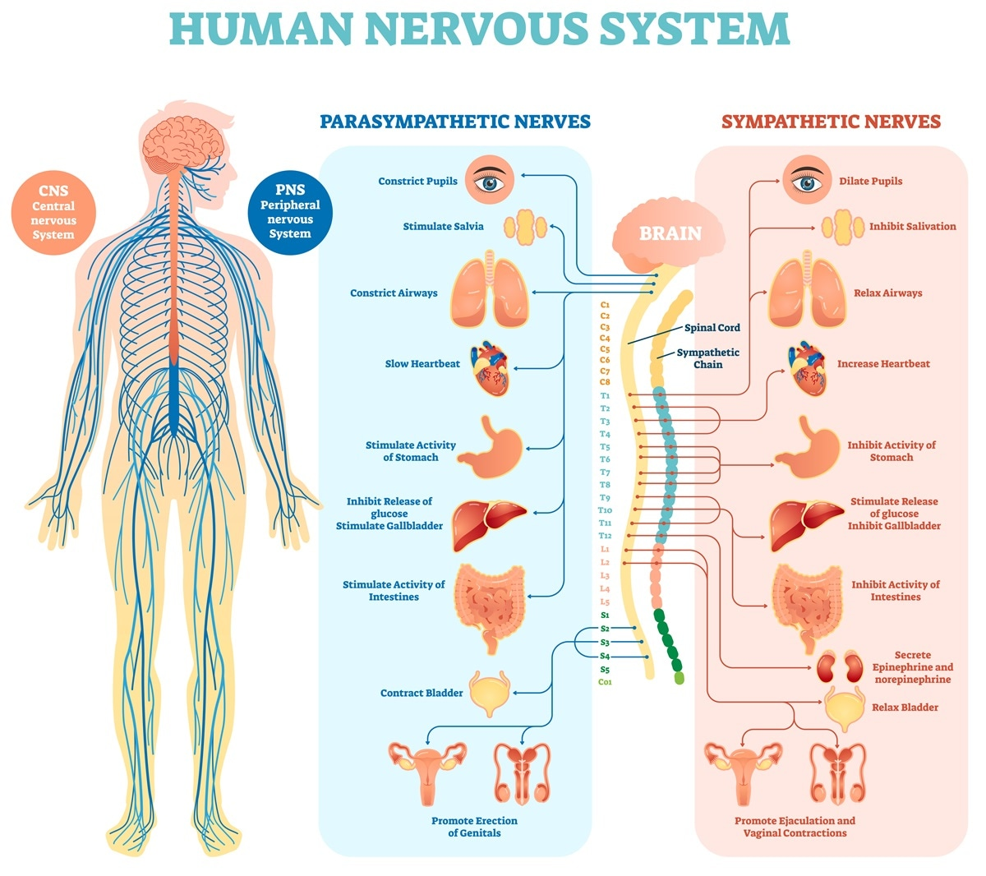
فصل 8
بیماریهای سیستم عصبی
Diseases of the nervous system
دکتر زهراسادات آزادمنجیر
عضو هیات علمی دانشگاه علوم پزشکی تهران
دکتری تخصصی مدیریت اطلاعات سلامت
z.azadm@yahoo.com
Translating, Adaptation, and Developing Training Package for Coders to Apply ICD-11 for Mortality Coding at PHC Level. 2023-2024
Dr. Zahra Azadmanjir,PhD in HIM, Assistant professor in TUMS

Slide 107
مهمترین تفاوت ها با ICD-10
اضافه شدن بیماری های عروقی مغز به این فصل و حذف از فصل بیماریهای گردش خون –(البته این گروه بیماری های این فصل با فصل 11، دارای والد چندگانه هستند)
Transient Ischaemic attack (TIA) نیز به این فصل منتقل شده
بلوک episodic and paroxysmal disorders در این طبقه بندی به اختلالات سردرد، صرع و اختلالات عروقی مغزی شکسته شدند
بخش اختلالات مربوط به خواب آنها در فصل 7 جایگذاری شد.
Translating, Adaptation, and Developing Training Package for Coders to Apply ICD-11 for Mortality Coding at PHC Level. 2023-2024
Dr. Zahra Azadmanjir,PhD in HIM, Assistant professor in TUMS

Slide 108
موارد استثناء این فصل
Endocrine, nutritional or metabolic diseases (5A00-5D46)
بیماریهای متابولیک، تغذیه ای و غدد درون ریز
Complications of pregnancy, childbirth and the puerperium (JA00-JB6Z)
عوارض بارداری، زایمان و دوران نفاسی
Certain conditions originating in the perinatal period (KA00-KD5Z)
وضعیت های منشاء گرفته از دوران حول تولد
Injury, poisoning or certain other consequences of external causes (NA00-NF2Z)
آسیب، مسمومیت و سایر پیامدهای علت خارجی
Translating, Adaptation, and Developing Training Package for Coders to Apply ICD-11 for Mortality Coding at PHC Level. 2023-2024
Dr. Zahra Azadmanjir,PhD in HIM, Assistant professor in TUMS

Slide 109
مواردی که خارج از این فصل طبقه بندی شدند
Code elsewhere
Non-viral and unspecified infections of the central nervous system (1D00-1D0Z)
عفونت های نامشخص و عفونت های غیرویروسی سیستم عصبی مرکزی
Neoplasms of the nervous system (Chapter 2: 2A00-2A0Z)
نئوپلاسم های سیستم عصبی
Dissociative neurological symptom disorder (Chapter 6: 6B60)
اختلالات با علایم عصبی تجزیه ای مثل فراموشی، جداشدن از هویت خود، حالت خلسه
Paralytic symptoms (chapter 21: MB50-MB5Z)
علایم پارالایتیک یا فلجی
Diseases of the nervous system complicating pregnancy, childbirth or the puerperium (chapter 18: JB64.3)
بیماری های سیستم عصبی که بارداری ، زایمان و نفاسی را دچار عارضه می کند
Translating, Adaptation, and Developing Training Package for Coders to Apply ICD-11 for Mortality Coding at PHC Level. 2023-2024
Dr. Zahra Azadmanjir,PhD in HIM, Assistant professor in TUMS
Notes:
تجزیه به معنی جدا شدن از دیگران، دنیای اطراف یا خود است. اختلالات تجزیه ای توضیح دهنده حالت ذهنی مداومی است که بیمار احساس می کند از واقعیت جدا شده، از بدن خود خارج شده و اپیزودهایی از فراموشی را تجربه می کند.

Slide 110
Code elsewhere
Structural developmental anomalies of the nervous system (chapter 20: LA00-LA0Z)
ناهنجاریهای رشد ساختاری سیستم عصبی
Syndromes with central nervous system anomalies as a major feature (chapter 20: LD20)
سندرم ها با ویژگی اصلی ناهنجاری سیستم عصبی مرکزی
Injuries of the nervous system (chapter 22 )
آسیب ها به سیستم عصبی
Symptoms, signs or clinical findings of the nervous system (chapter 21: MB40-MB9Y)
علایم و نشانه ها و یافته های بالینی سیستم عصبی
Translating, Adaptation, and Developing Training Package for Coders to Apply ICD-11 for Mortality Coding at PHC Level. 2023-2024
Dr. Zahra Azadmanjir,PhD in HIM, Assistant professor in TUMS

Slide 111
اختلالات حرکتی Movement disorders
8A00 Parkinsonism
8A01 Choreiform disorders
8A02 Dystonic disorders
8A03 Ataxic disorders
8A04 Disorders associated with tremor
8A05 Tic disorders
8A06 Myoclonic disorders
8A07 Certain specified movement disorder
7A80 Restless legs syndrome
7A81 Periodic limb movement disorder
8B88.2 Hemifacial spasm
پارکینسونیسم
اختلالات کره
اختلالات انقباضی عضلات
اختلالات آتاکسی (ناهماهنگی و بی‌نظمی حرکات عضلات)
اخلالات همراه با لرزش
اختلالات تیک عصبی
اختلالات مایوکلینیک
اختلال حرکتی معین
Translating, Adaptation, and Developing Training Package for Coders to Apply ICD-11 for Mortality Coding at PHC Level. 2023-2024
Dr. Zahra Azadmanjir,PhD in HIM, Assistant professor in TUMS

Slide 112
8A00 Parkinsonism
پارکینسونیسم یک سندرم بالینی است که با چهار ویژگی اصلی مشخص می‌شود:
لرزش در حالت استراحتrest tremor
سفتی عضلانیmuscular rigidity
آکینزی یا برادی‌کینزی akinesia or bradykinesia
و اختلالات وضعیتی postural disturbances که شامل راه رفتن به هم ریخته shuffling gait و شانه های خمیده flexed posture و از دست دادن رفلکس‌های وضعیتی loss of postural reflexes است.
Translating, Adaptation, and Developing Training Package for Coders to Apply ICD-11 for Mortality Coding at PHC Level. 2023-2024
Dr. Zahra Azadmanjir,PhD in HIM, Assistant professor in TUMS

Slide 113
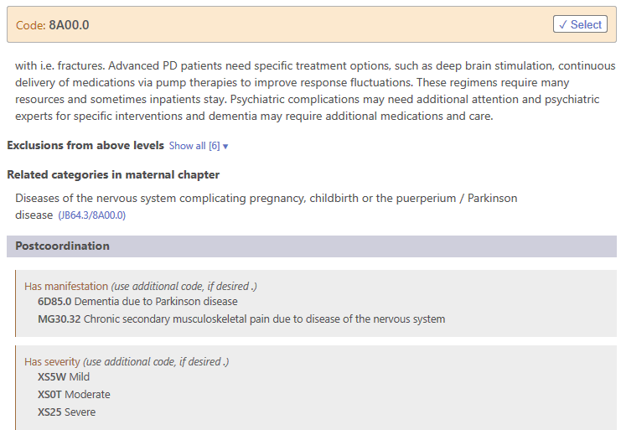
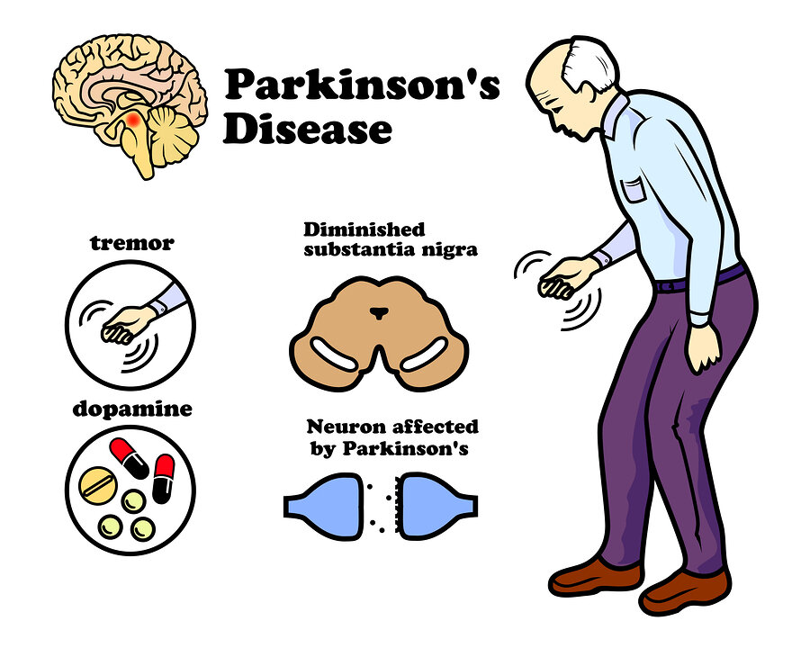
8A00.0 Parkinson disease
اگر به همراه دمانس یا درد اسکلتی عضلانی باشد، نیاز است از کدهای Postcoordination استفاده شود.
Translating, Adaptation, and Developing Training Package for Coders to Apply ICD-11 for Mortality Coding at PHC Level. 2023-2024
Dr. Zahra Azadmanjir,PhD in HIM, Assistant professor in TUMS

Slide 114
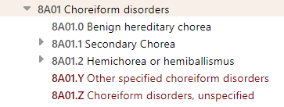
اختلالات کره شکل 8A01 Choreiform disorders
Chorea شامل حرکات نامنظم، غیر تکراری، که به طور تصادفی از یک قسمت بدن به قسمت دیگر حرکت می کند. این گروه بیماری شامل انواع اختلالات کره فرم از قبیل کره ارثی، کره ثانویه به بیماری های ژنتیکی، عفونی، خود ایمنی و داروها می باشند.
انواع کره شامل کره ارثی خوش خیم، کره ثانویه و همی کره و همی بالیسموس است.
بالیسم به معنای پرتاب کردن در زبان یونانی به حرکات پرتابی شدید و نامنظم اندام ها اشاره دارد که عمدتاً به دلیل انقباضات عضلات پروگزیمال است.
در کره های ثانوی، تعیین و کدگذاری علت و اتیولوژی بیماری الزام می باشد
Translating, Adaptation, and Developing Training Package for Coders to Apply ICD-11 for Mortality Coding at PHC Level. 2023-2024
Dr. Zahra Azadmanjir,PhD in HIM, Assistant professor in TUMS

Slide 115
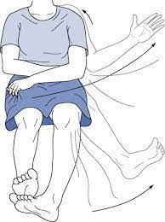
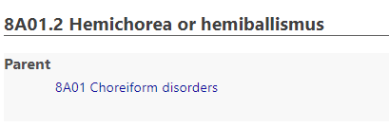
همی بالیسموس 8A01.2 Hemichorea or hemiballismus
همیبالیسم به حرکاتی اطلاق می شود که اندام های فوقانی و تحتانی را در یک طرف با یا بدون درگیری صورت درگیر می کند.
Translating, Adaptation, and Developing Training Package for Coders to Apply ICD-11 for Mortality Coding at PHC Level. 2023-2024
Dr. Zahra Azadmanjir,PhD in HIM, Assistant professor in TUMS

Slide 116
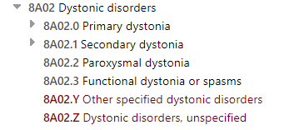
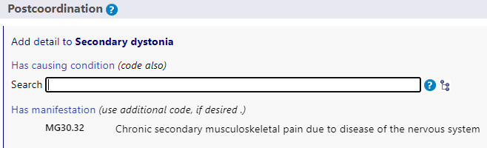
اختلالات دیستونیک 8A02 Dystonic disorders
یک اختلال حرکتی است که باعث انقباض غیر ارادی عضلات می شود.
در اختلالات دیستونیک ثانویه، کدگذاری علت الزامی است.
Translating, Adaptation, and Developing Training Package for Coders to Apply ICD-11 for Mortality Coding at PHC Level. 2023-2024
Dr. Zahra Azadmanjir,PhD in HIM, Assistant professor in TUMS

Slide 117
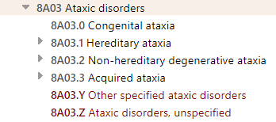

اختلالات آتاکسی 8A03 Ataxic disorders
کلمه "ataxia" از کلمه یونانی "a taxis" به معنای "بدون نظم و هماهنگی" گرفته شده است.
افراد مبتلا به آتاکسی در هماهنگی اجزای بدنشان مشکل دارند زیرا بخش هایی از سیستم عصبی که حرکت و تعادل را کنترل می کنند تحت تأثیر قرار می گیرند.
آتاکسی ممکن است انگشتان، دست ها، بازوها، پاها، بدن، گفتار و حرکات چشم را تحت تاثیر قرار دهد.
Translating, Adaptation, and Developing Training Package for Coders to Apply ICD-11 for Mortality Coding at PHC Level. 2023-2024
Dr. Zahra Azadmanjir,PhD in HIM, Assistant professor in TUMS

Slide 118
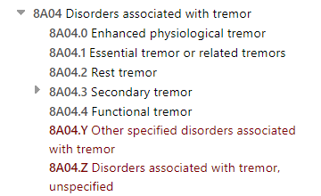
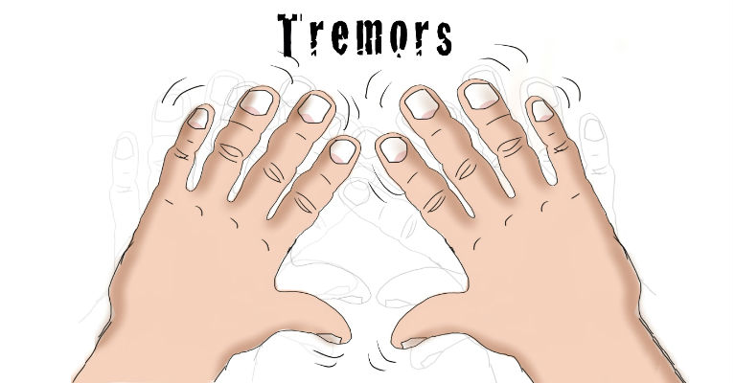
اختلالات همراه با ترمور(لرزش) 8A04 Disorders associated with tremor
لرزش یک نوسان غیر ارادی بخشی از بدن است و معمولاً بر اساس شرایط رفتاری که در آن رخ می دهد طبقه بندی می شود.
لرزش ممکن است در طول تلاش برای آرام سازی (rest tremor)، در طول یک وضعیت ارادی (postural tremor)، یا در طول یک حرکت ارادی (kinetic tremor) رخ دهد.
Translating, Adaptation, and Developing Training Package for Coders to Apply ICD-11 for Mortality Coding at PHC Level. 2023-2024
Dr. Zahra Azadmanjir,PhD in HIM, Assistant professor in TUMS

Slide 119
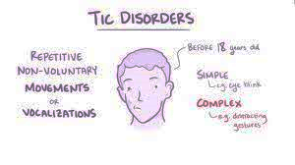
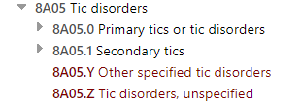
اختلالات تیک 8A05 Tic disorders
اختلالاتی که با حرکات کوتاه، ناگهانی و تکراری (تیک های حرکتی یا motor tics) یا گفته ها (phonic or vocal tics) مشخص می شوند که به طور موقت قابل سرکوب هستند و معمولاً قبل از آن میل شدید برای انجام تیک وجود دارد.
Translating, Adaptation, and Developing Training Package for Coders to Apply ICD-11 for Mortality Coding at PHC Level. 2023-2024
Dr. Zahra Azadmanjir,PhD in HIM, Assistant professor in TUMS

Slide 120
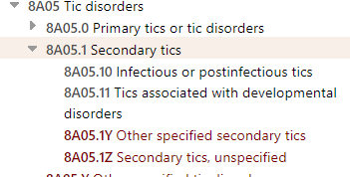
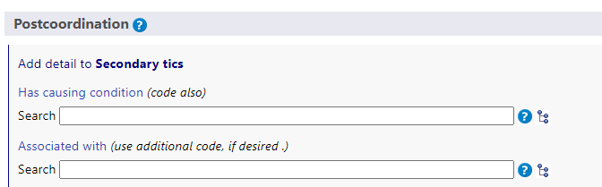
تیک های ثانویه
وقتی اختلال تیک یک پیامد فیزیولوژیکی مستقیم یک عفونت، دارو یا بیماری قبلی باشد.
کددهی به علت الزامی است.
Translating, Adaptation, and Developing Training Package for Coders to Apply ICD-11 for Mortality Coding at PHC Level. 2023-2024
Dr. Zahra Azadmanjir,PhD in HIM, Assistant professor in TUMS

Slide 121
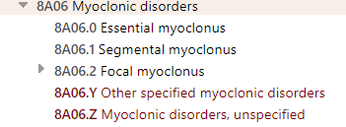
اختلالات مایوکلونیک 8A06 Myoclonic disorders
میوکلونوس به انقباضات ناگهانی و کوتاه غیر ارادی یا تکان دادن یک عضله یا گروهی از عضلات اشاره دارد. لرزش توسط شخصی که آن را تجربه می کند نمی تواند متوقف یا کنترل شود
انواع:
اولیه
یک یا چند بخش به هم پیوسته از ساقه مغز و/یا نخاع
کانونی و موضعی
Translating, Adaptation, and Developing Training Package for Coders to Apply ICD-11 for Mortality Coding at PHC Level. 2023-2024
Dr. Zahra Azadmanjir,PhD in HIM, Assistant professor in TUMS

Slide 122
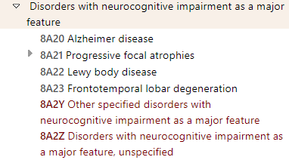
اختلالات دارای آسیب های شناختی
بیماری الزایمر
آتروفی های پیشرونده موضعی
بیماری لو بادی
استحاله لوبولی فرونتوتمپورال
Translating, Adaptation, and Developing Training Package for Coders to Apply ICD-11 for Mortality Coding at PHC Level. 2023-2024
Dr. Zahra Azadmanjir,PhD in HIM, Assistant professor in TUMS

Slide 123
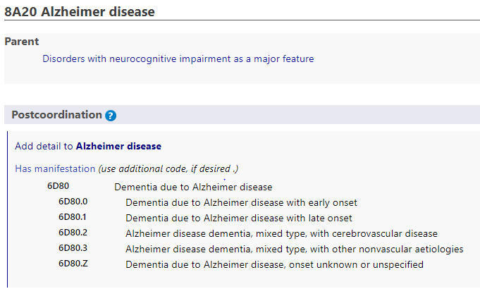
بیماری آلزایمر 8A20 Alzheimer disease
درصورت همراه بودن با دمانس یا زوال عقل، از کدهای تکمیلی برای تعیین زمان شروع دمانس یا همراهی با بیماری های عروقی مغز نظیر سکته مغزی می توان استفاده نمود.
Translating, Adaptation, and Developing Training Package for Coders to Apply ICD-11 for Mortality Coding at PHC Level. 2023-2024
Dr. Zahra Azadmanjir,PhD in HIM, Assistant professor in TUMS

Slide 124
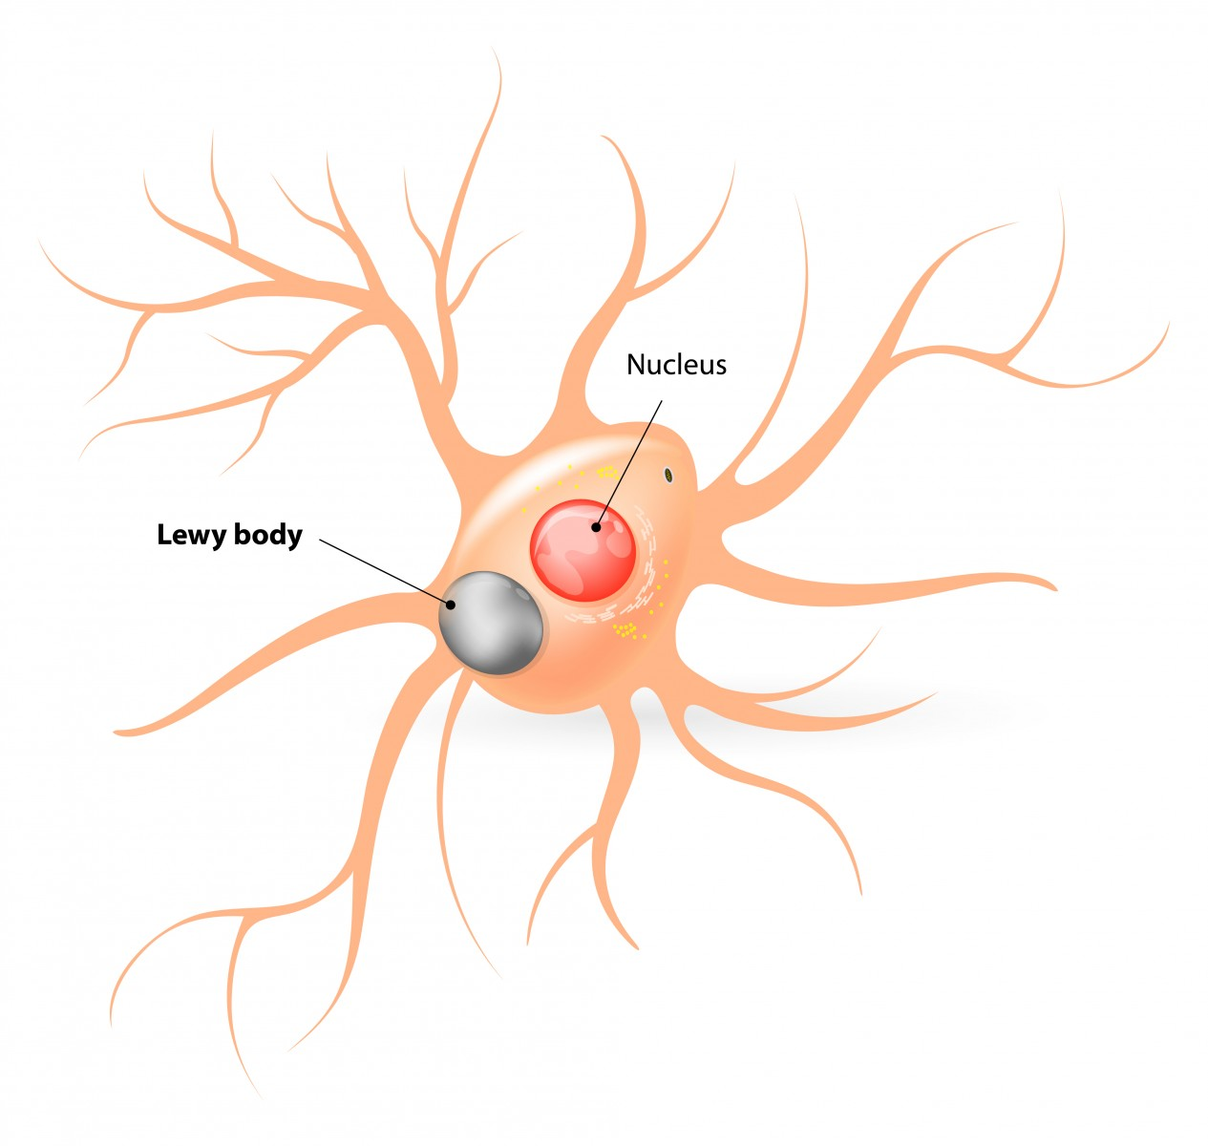
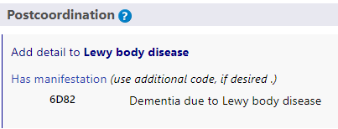
8A22 Lewy body disease لوی بادی
یک اختلال عصبی است که عمدتا موجب کاهش کارکردهای شناختی و ایجاد دمانس می شود.
اجسام لویی از نظر بافت شناسی به عنوان ادخال های عصبی در ستوپلاسم سلول های عصبی قشر یا ساقه مغز تعریف می شوند.
اگر با تضاهرات بالینی دمانس همراه است می توان کد post coordination آن را از فصل بیماریهای روان اختصاص داد
Translating, Adaptation, and Developing Training Package for Coders to Apply ICD-11 for Mortality Coding at PHC Level. 2023-2024
Dr. Zahra Azadmanjir,PhD in HIM, Assistant professor in TUMS

Slide 125
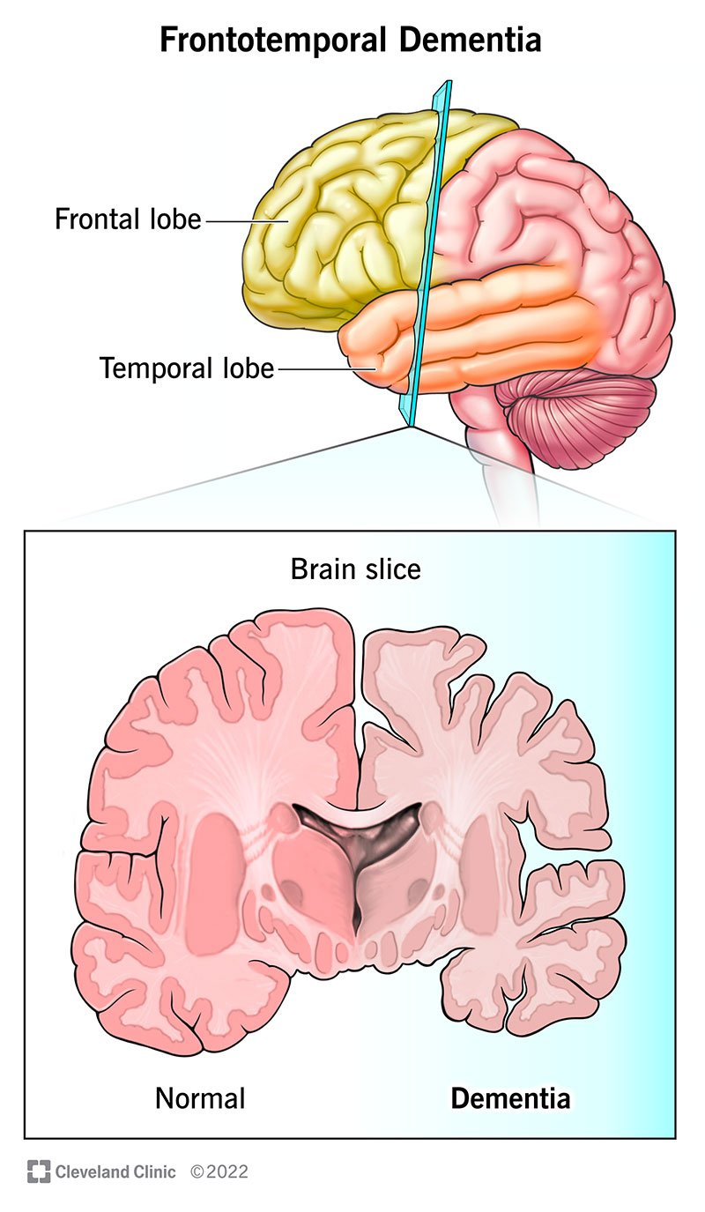
8A23 Frontotemporal lobar degeneration
استحاله یا degeneration پیشانی گیجگاهی
این کد کد اتیولوژی است. به تضاهرات بالینی دمانس فرونتوتمپورال یک کد از فصل بیماری های روان تعلق می گیرد.
6D83Frontotemporal dementia
Translating, Adaptation, and Developing Training Package for Coders to Apply ICD-11 for Mortality Coding at PHC Level. 2023-2024
Dr. Zahra Azadmanjir,PhD in HIM, Assistant professor in TUMS

Slide 126
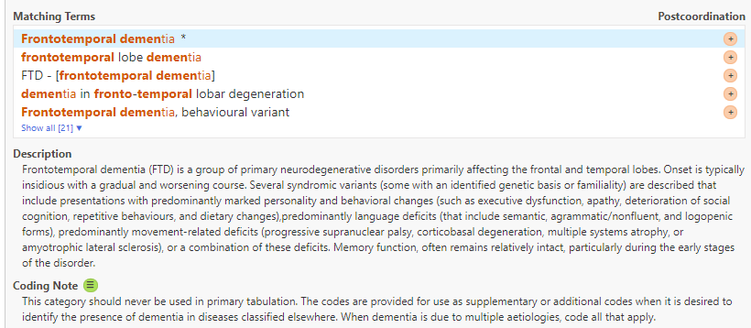
6D83
Frontotemporal dementia
این کد هرگز نباید کد اصلی باشد بلکه به عنوان کد تضاهرات بالینی به همراه بیماری نورولوژیکی ایجاد کننده آن باید استفاده شود
Translating, Adaptation, and Developing Training Package for Coders to Apply ICD-11 for Mortality Coding at PHC Level. 2023-2024
Dr. Zahra Azadmanjir,PhD in HIM, Assistant professor in TUMS

Slide 127

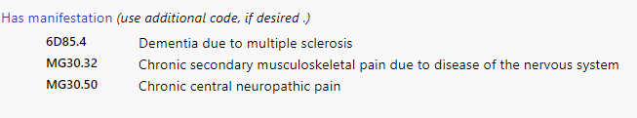
MS
سه نوع دارد:
ام اس عود کننده/ فروکش کننده
پیشرونده اولیه
پیشرونده ثانویه
اگر همراه با دمانس، درد نوروپاتیک یا درد عضلانی اسکلتی باشد می توان از کدهای تکمیلی برای مشخص کردن تضاهرات بالینی آن نیز استفاده کرد
Translating, Adaptation, and Developing Training Package for Coders to Apply ICD-11 for Mortality Coding at PHC Level. 2023-2024
Dr. Zahra Azadmanjir,PhD in HIM, Assistant professor in TUMS

Slide 128
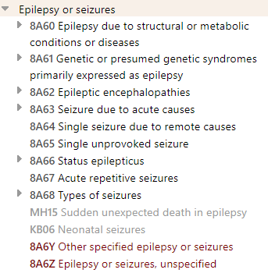
Epilepsy or seizures
صرع به بیماری اطلاق می شود که حداقل 2 تشنج غیرقابل تحریک (یا رفلکس) با فاصله بیش از 24 ساعت رخ دهد.
از نظر نوع و علت طبقه بندی شده است.
تشنج های نوزادی₍₁₉₎ و مرگ ناگهانی ناشی از
تشنج صرع ₍₂₁₎در این گروه ها طبقه بندی نشدند.
Translating, Adaptation, and Developing Training Package for Coders to Apply ICD-11 for Mortality Coding at PHC Level. 2023-2024
Dr. Zahra Azadmanjir,PhD in HIM, Assistant professor in TUMS

Slide 129
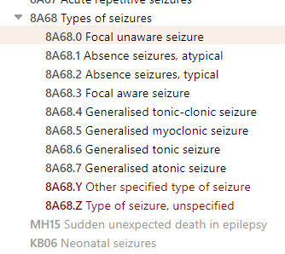
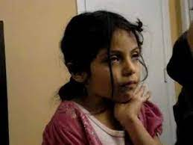
انواع تشنج 8A68 Types of seizures
تشنج کانونی
تشنج غایب(تشنج‌هایی که معمولاً فقط چند ثانیه طول می‌کشند و با یک نگاه خیره یا وضعیت «عدم حضور یا غایب» مشخص می‌شوند.)
عمومی – تونیک کلونیک
عمومی مایوکلونیک
عمومی تونیک
عمومی آتونیک
Translating, Adaptation, and Developing Training Package for Coders to Apply ICD-11 for Mortality Coding at PHC Level. 2023-2024
Dr. Zahra Azadmanjir,PhD in HIM, Assistant professor in TUMS

Slide 130


اختلالات سردرد Headache disorders
شامل انواع سردرد شامل میگرن، سردردهای فشاری، سردرد ناشی از سیستم عصبی خودمختار شاخه عصب سه قلو ، سایر سردردهای اولیه، سردردهای ثانویه به بیماریهای دیگر.
Translating, Adaptation, and Developing Training Package for Coders to Apply ICD-11 for Mortality Coding at PHC Level. 2023-2024
Dr. Zahra Azadmanjir,PhD in HIM, Assistant professor in TUMS

Slide 131

میگرن 8A80 Migraine
انواع میگرن دارای کد منحصربه فرد هستند. علاوه بر توصیف هر نوع میگرن، ICD-11 معیارهای تشخیصی هر کدام را نیز تعریف کرده است.
درباره برخی از میگرن ها مثل میگرن مزمن، برای تعیین شدت درد، از کدهای تکمیلی می توان استفاده نمود
Translating, Adaptation, and Developing Training Package for Coders to Apply ICD-11 for Mortality Coding at PHC Level. 2023-2024
Dr. Zahra Azadmanjir,PhD in HIM, Assistant professor in TUMS

Slide 132

Cerebrovascular diseases
بیماری های عروقی مغز
گروهی از اختلالات مغزی مربوط به بیماری عروق خونی تغذیه کننده مغز است.
شامل:
خونریزی داخل مغزی؛ خونریزی زیر عنکبوتیه (غیرتروماتیک)
سکته مغزی ایسکمیک مغزی و سکته مغزی که مشخص نیست که آیا ایسکمیک یا هموراژیک است
انسفالوپتی ناشی از ایسکمی یا هیپوکسی
اثرات بعدی بیماریهای عروقی مغز
سندرم های عروقی مغز
Translating, Adaptation, and Developing Training Package for Coders to Apply ICD-11 for Mortality Coding at PHC Level. 2023-2024
Dr. Zahra Azadmanjir,PhD in HIM, Assistant professor in TUMS

Slide 133


خونریزی های مغزی
برای انواع خونریزی های، تعیین علت الزامی است و درصورت تمایل می توان از کدهای تکمیلی برای تعیین میزان پاسخ و ری اکشن مردمک چشم و درجه هوشیاری (GCS) بیمار استفاده کرد.

Slide 134


سکته مغزی و حمله ایسکمیک گذرا
وقتی علت سکته مغزی ایسکمیک مشخص می باشد، به آن علت کد دهید.
وقتی علت سکته مغزی ایسکمیک مشخص نیست، کد B11.5- را اختصاص دهید
وقتی علت سکته مغزی مشخص نیست، که آیا ایسکمیک یا هموراژیک است کد 8B20 را اختصاص دهید
Translating, Adaptation, and Developing Training Package for Coders to Apply ICD-11 for Mortality Coding at PHC Level. 2023-2024
Dr. Zahra Azadmanjir,PhD in HIM, Assistant professor in TUMS

Slide 135

نکته: تعیین عروقی که دچار آترواسکلروزیس شدند در سکته مغزی
این امکان وجود دارد که عروقی که دچار آترواسکلروزیس شده و علت سکته بودند را با کدهای Extension مشخص نمود.
Translating, Adaptation, and Developing Training Package for Coders to Apply ICD-11 for Mortality Coding at PHC Level. 2023-2024
Dr. Zahra Azadmanjir,PhD in HIM, Assistant professor in TUMS

Slide 136

8B21 Cerebrovascular disease with no acute cerebral symptom
شامل :
انفاکتوس مغزی خاموش
خونریزی های میکروی خاموش مغزی
ناحیه آناتومیکی عروق درگیر می توانند از طریق کدهای تکمیلی تعیین شوند.
Translating, Adaptation, and Developing Training Package for Coders to Apply ICD-11 for Mortality Coding at PHC Level. 2023-2024
Dr. Zahra Azadmanjir,PhD in HIM, Assistant professor in TUMS

Slide 137

8B22 Certain specified cerebrovascular diseases
ترومبوز عروقی
آنژیوپتی ها
بدشکلی ها
آنوریسم
انسفالوپتی
بیماریهای وراثتی عروقی مغز
Translating, Adaptation, and Developing Training Package for Coders to Apply ICD-11 for Mortality Coding at PHC Level. 2023-2024
Dr. Zahra Azadmanjir,PhD in HIM, Assistant professor in TUMS

Slide 138

Spinal cord disorders excluding trauma
مانند:
میلیت
میلوپتی ها
Translating, Adaptation, and Developing Training Package for Coders to Apply ICD-11 for Mortality Coding at PHC Level. 2023-2024
Dr. Zahra Azadmanjir,PhD in HIM, Assistant professor in TUMS

Slide 139


Disorders of nerve root, plexus or peripheral nerves
اختلالات ریشه عصب ، شبکه عصبی یا اعصاب محیطی
اختلالات ریشه عصب نخاعی
مونونوروپاتی و پلی نوروپاتی
نوروپاتی های ارثی
Translating, Adaptation, and Developing Training Package for Coders to Apply ICD-11 for Mortality Coding at PHC Level. 2023-2024
Dr. Zahra Azadmanjir,PhD in HIM, Assistant professor in TUMS

Slide 140

فلج مغزی Cerebral palsy
انواع فلج مغزی شامل آتاکسیک، اسپاستیک
Translating, Adaptation, and Developing Training Package for Coders to Apply ICD-11 for Mortality Coding at PHC Level. 2023-2024
Dr. Zahra Azadmanjir,PhD in HIM, Assistant professor in TUMS

Slide 141


Disorders of cerebrospinal fluid pressure or flow
شامل افزایش فشار داخل مغز، کاهش فشار داخل مغز، نشت مایع مغزی نخاعی از بینی و گوش
هیدوسفالی
فیستول مایع مغزی نخاعی
کیست عنکبوتیه داخل مغزی
Translating, Adaptation, and Developing Training Package for Coders to Apply ICD-11 for Mortality Coding at PHC Level. 2023-2024
Dr. Zahra Azadmanjir,PhD in HIM, Assistant professor in TUMS

Slide 142


هیدروسفالی غیرمادرزادیو غیرنوزادی

Slide 143

اختلالات هوشیاری Disorders of consciousness
شامل حالت نباتی پایدار یا دائمی
کما در فصل علایم، نشانه ها و یافته های بالینی (فصل 21 ) طبقه بندی می شود
Translating, Adaptation, and Developing Training Package for Coders to Apply ICD-11 for Mortality Coding at PHC Level. 2023-2024
Dr. Zahra Azadmanjir,PhD in HIM, Assistant professor in TUMS

Slide 144

Postprocedural disorders of the nervous system
اختلالات بعد از مداخله پزشکی در سیستم عصبی
یا عارضه های سیستم عصبی ناشی از مداخلات پزشکی
شامل نشت بعد از شنت گذاری در بطن مغزی
آسیب ناشی از رادیوتراپی
مننژیت و عفونت های مغزی چندکانونی
انسفالوپتی ناشی از پمپ گذاری
کاهش فشار مغزی ناشی از پونکسیون لومبار
Translating, Adaptation, and Developing Training Package for Coders to Apply ICD-11 for Mortality Coding at PHC Level. 2023-2024
Dr. Zahra Azadmanjir,PhD in HIM, Assistant professor in TUMS

Slide 145
فصل 9
09 Diseases of the visual system
9A00 -9E1Z
بيماري هاي سیستم بینایی

Slide 146
تغییرات فصل 9 در ICD11
تغییرات عمده ای در ساختار و سلسله مراتب این فصل در ICD-11 ایجاد شده است.
کدگذاری دوگانه علت زمینه ای و تظاهرات بالینی که درICD-10 بر مبنای «خنجر/ستاره» وجود داشت، در این فصل از ICD-11 وجود ندارد.

Slide 147

بلوک های فصل 9 در ICD-11
این فصل دارای 11 بخش اصلي(بلوک ها) است:
1. اختلالات ضمایم چشم و حدقه
2. اختلالات سگمان قدامی
3. اختلالات سگمان خلفی
4. اختلالاتی که هر دو سگمان قدامی و خلفی را تحت تاثیر می گذارند.
5. اختلالات مسیر و مراکز بینایی
6. گلوکوم
7. اختلالات استرابیسم و حرکات چشم
8. اختلالات انکساری
9. اختلالات چشم ناشی از عوارض پس از عمل
10. اختلالات عملکرد بینایی
11. آسیب های بینایی
نئوپلاسم های چشم و ضمائم
دلایل مواجهه با مراکز بهداشتی در رابطه با چشم و بینایی
صدمات چشم و بینایی
علائم، نشانه ها و یافته های بالینی سیستم بینایی
ناهنجاری های مادرزادی ساختاری چشم، پلک و غدد اشکی

Slide 148
مثال 2
بیمار به علت کدرشدگی لنز (phacomulsification) و تعویض لنز چشم به علت اسکلروز ناشی از افزایش سن در قسمت مرکزی چشم چپ در بیمارستان پذیرش شده است.
9B10.0Y Other specified age-related cataract
XK8G: left
Cluster: 9B10.0Y& XK8G (optional extension code)

Slide 149
مثال 3
بیمار 42 ساله به منظور رفع افتادگی چشم جهت انجام عمل جراحی در بیمارستان پذیرش شده است.
9A03.0Z: Blepharoptosis, unspecified

Slide 150
فصل ۱۰
10 Diseases of the ear or mastoid process
AA00 –AA6Z
بيماري هاي گوش و ماستوئید

Slide 151
تغییرات فصل ۱۰ در ICD11
این فصل در ICD-11، مشابه ساختار ICD-10 بوده و تغییرات جزئی یافته است.
ICD-10 عنوان بلوک های | ICD-11 عنوان بلوک های معادل در
H60-H62 Diseases of external ear | Diseases of external ear
H65-H75 Diseases of middle ear and mastoid | Diseases of middle ear or mastoid
H80-H83 Diseases of inner ear | Diseases of inner ear
H90-H95 Other disorders of ear | Redistributed into the groupings Disorders with hearing impairment, Disorders of ear, not elsewhere classified and Postprocedural disorders of ear or mastoid process
1

Slide 152

بلوک های فصل ۱۰ در ICD-11
این فصل دارای 6 بخش اصلي(بلوک ها) است:
1. بیماری های گوش خارجی
2. بیماری های گوش میانی و ماستوئید
3. بیماری های گوش داخلی
4. اختلالات آسیب شنوایی
5. اختلالات گوش که در جای دیگر طبقه بندی نشده اند.
6. اختلالات گوش و ماستوئید ناشی از عوارض پس از عمل
ناهنجاری های مادرزادی ساختاری گوش
علائم، نشانه ها و یافته های بالینی شنوایی و ماستوئید

Slide 153
یادداشت های فصل ۱۰ (ICD-11)
در اختلال شنوایی اکتسابی، اگر علت آن ثبت شده باشد، کد مربوطه به‌تنهایی استفاده نمی‌شوند، مگر اینکه دوره مراقبتی مستقیماً به ارائه خدمات درمانی به کم شنوایی باشد.

Slide 154
مثال 1
بیمار به دنبال پرواز بلندمدت دچار درد گوش، وزوز گوش و از دست دادن شنوایی شده است. برای او تشخیص پارگی پرده گوش راست داده شد.
AB13.Z: perforation of tympanic membrane, unspecified
XK9K: Right
Cluster: AB13.Z& XK9K (optional extension code)

Slide 155

فصل 12
بیماریهای سیستم تنفسی
Diseases of the respiratory system
دکتر زهراسادات آزادمنجیر
عضو هیات علمی دانشگاه علوم پزشکی تهران
دکتری تخصصی مدیریت اطلاعات سلامت
z.azadm@yahoo.com
Translating, Adaptation, and Developing Training Package for Coders to Apply ICD-11 for Mortality Coding at PHC Level. 2023-2024
Dr. Zahra Azadmanjir,PhD in HIM, Assistant professor in TUMS

Slide 156

سیستم تنفسی یا respiratory tract شامل
دستگاه تنفسی فوقانی یا Upper :
بینی و حفره های بینی (nasal cavities)
سینوس ها (sinuses)
حلق (pharynx)
بخشی از حنجره (larynx)بالای تارهای صوتی (vocal folds)
دستگاه تنفسی تحتانی یا Lower :
بخش انتهایی حنجره
نای (trachea تراشه یا راه هوایی)
نایژه (bronchi یا برنش ها)
نایژک ها (bronchioles یا برونشیول ها)
ریه ها (2 ریه – راست و چپ)
کیسه های هوایی داخل بافت ریه (alveoli)
دیافراگم
Translating, Adaptation, and Developing Training Package for Coders to Apply ICD-11 for Mortality Coding at PHC Level. 2023-2024
Dr. Zahra Azadmanjir,PhD in HIM, Assistant professor in TUMS

Slide 157
تغییرات مهم
گروه‌بندی «اختلالات دستگاه تنفسی فوقانی» شامل بیماری‌های دستگاه تنفسی فوقانی است به استثنای شرایطی که به فصل بیماری‌های عفونی منتقل شده‌اند.
برای بیماری مزمن انسدادی ریه (COPD) یک گروه مستقل درنظر گرفته شده است.
انتقال فیبروز کیستیک از فصل بیماریهای غدد درون ریز، متابولیک و تغذیه ای (فصل 4) به فصل بیماریهای تنفسی (فصل 12)بیماریهای دستگاه تنفسی تحتانی (بصورت multi- parented )
اختلالات تنفسی هنگام خواب به فصل جدید 7 منتقل شدند و در آنجا طبقه بندی شدند.
برای عوارض تنفسی بعد از اقدامات پزشکی نیز یک بلوک مجزا در نظر گرفته شده است.
Translating, Adaptation, and Developing Training Package for Coders to Apply ICD-11 for Mortality Coding at PHC Level. 2023-2024
Dr. Zahra Azadmanjir,PhD in HIM, Assistant professor in TUMS

Slide 158
گروه های بیماری و اختلالات سیستم تنفسی در این بلوک ها دسته بندی شدند:
Upper respiratory tract disorders | اختلالات سیستم تنفسی فوقانی
Certain lower respiratory tract diseases | بیماریهای معین سیستم تنفسی تحتانی
Lung infections | عفونت های ریوی
Lung diseases due to external agents | بیماریهای ریوی ناشی از عوامل خارجی
Respiratory diseases principally affecting the lung interstitium | بیماری های تنفسی که اساسا بافت بینابینی ریه را درگیر می کنند
Pleural, diaphragm or mediastinal disorders | اختلالات ، جنب ، دیافراگم و مدیاستین
Certain diseases of the respiratory system | بیماریهای معین سیستم تنفسی
Respiratory failure | نارسایی تنفسی
Postprocedural disorders of the respiratory system | اختلالات سیستم تنفسی بعد از اقدامات پزشکی
Translating, Adaptation, and Developing Training Package for Coders to Apply ICD-11 for Mortality Coding at PHC Level. 2023-2024
Dr. Zahra Azadmanjir,PhD in HIM, Assistant professor in TUMS

Slide 159

اختلالات سیستم تنفسی فوقانی
Upper respiratory tract disorders
نازوفارنژیت((التهاب و عفونت بینی و حلق)
سینوزیت (التهاب و عفونت سینوس)
فارنژیت (التهاب و عفونت حلق یا گلو)
تونسیلیت (التهاب و عفونت لوزه ها)
التهاب های همزمان حنجره و حلق، حنجره و نای ، اپیگلوت و حنجره
رنیت (التهاب و عفونت بینی)
کیست های بینی و سینوس – پولیپ بینی
انحراف تیغه بینی
هایپرتروفی شاخک های بینی
بیماریهای طناب صوتی
آبسه های این نواحی
Translating, Adaptation, and Developing Training Package for Coders to Apply ICD-11 for Mortality Coding at PHC Level. 2023-2024
Dr. Zahra Azadmanjir,PhD in HIM, Assistant professor in TUMS

Slide 160

Certain lower respiratory tract diseases
بیماریهای سیستم تنفسی تحتانی
برونشیت
آمفیزم
بیماری انسدادی مزمن ریوی
آسم
برونشکتازی
فیبروز کیستیک
برونشیولیت مزمن
التهاب توام نای و برونش ها
Translating, Adaptation, and Developing Training Package for Coders to Apply ICD-11 for Mortality Coding at PHC Level. 2023-2024
Dr. Zahra Azadmanjir,PhD in HIM, Assistant professor in TUMS

Slide 161

Lung infections
عفونت های ریوی
پنومونی (ذات الریه)
برونشیولیت های حاد
برونشیت حاد
آبسه های ریه یا مدیاستین
چرک در قفسه سینه
عفونت های ریوی نامشخص
آنفولانزا در این فصل طبقه بندی نمی شود
Translating, Adaptation, and Developing Training Package for Coders to Apply ICD-11 for Mortality Coding at PHC Level. 2023-2024
Dr. Zahra Azadmanjir,PhD in HIM, Assistant professor in TUMS

Slide 162

Lung diseases due to external agents
پنوموکنیوزیس
پنومونیت
بیماریهای راه هوایی به علت ذرات ارگانیک
وضعیت های تنفسی ناشی از استنشاق مواد شیمایی، گازها، دود، بخارات
Translating, Adaptation, and Developing Training Package for Coders to Apply ICD-11 for Mortality Coding at PHC Level. 2023-2024
Dr. Zahra Azadmanjir,PhD in HIM, Assistant professor in TUMS

Slide 163

بیماریها تنفسی که بافت بینابینی ریه را درگیر می کنند
Respiratory diseases principally affecting the lung interstitium
سندرم های دیسترس تنفسی
ادم ریوی
ائوزینوفیلی ریوی
پنومونیت بینابینی با علت نامعلوم
بیماری بینابینی اولیه ریه خاص نوزادان و کودکان
بیماریهای بینابینی ریوی به همراه بیماریهای سیستمیک
لنفانژیولیوماتوز
Translating, Adaptation, and Developing Training Package for Coders to Apply ICD-11 for Mortality Coding at PHC Level. 2023-2024
Dr. Zahra Azadmanjir,PhD in HIM, Assistant professor in TUMS

Slide 164

اختلالات پرده جنب، دیافراگم و مدیاستین
Pleural, diaphragm or mediastinal disorders
پلاک های جنب
پنوموتوراکس
بیماریهای مدیاستین
اختلالات دیافراگم
فیبروتوراکس
هموتراکس
ایفوژن پرده جنب
Translating, Adaptation, and Developing Training Package for Coders to Apply ICD-11 for Mortality Coding at PHC Level. 2023-2024
Dr. Zahra Azadmanjir,PhD in HIM, Assistant professor in TUMS

Slide 165

بیماری های خاص سیستم تنفسی
CB40 Certain diseases of the respiratory system
دیسکاینزی مژک ها
کولپس ریوی
سندرم یانگ
آمفیزم بینابینی و جبرانی
Translating, Adaptation, and Developing Training Package for Coders to Apply ICD-11 for Mortality Coding at PHC Level. 2023-2024
Dr. Zahra Azadmanjir,PhD in HIM, Assistant professor in TUMS

Slide 166

نارسایی تنفسی
CB41 Respiratory failure
نارسایی تنفسی حاد
نارسایی تنفسی مزمن
نارسایی تنفسی نامشخص از نظر حاد و مزمن
Translating, Adaptation, and Developing Training Package for Coders to Apply ICD-11 for Mortality Coding at PHC Level. 2023-2024
Dr. Zahra Azadmanjir,PhD in HIM, Assistant professor in TUMS

Slide 167

اختلالات سیستم تنفسی بعد از اقدامات پزشکی
Postprocedural disorders of the respiratory system
عملکرد نامناسب تراکئوستومی
نارسایی مزمن ریوی بعد از جراحی
تنگی ساب گلوت بعد از اقدام پزشکی
تنگی نای بعد از اقدام پزشکی
انتقال مربوط به آسیب حاد ریوی
Translating, Adaptation, and Developing Training Package for Coders to Apply ICD-11 for Mortality Coding at PHC Level. 2023-2024
Dr. Zahra Azadmanjir,PhD in HIM, Assistant professor in TUMS

Slide 168

CA00 Acute nasopharyngitis
نکات
نازوفارنژیت حاد از انواع فارنژیت و گلودرد یا رینیت (عفونت و التهاب بینی ) جداگانه طبقه بندی شده است.
اگر عامل عفونی مشخص شده است که کدام باکتری، ویروس، قارچ و انگل است، می توانید از قسمت Post coordination به عامل عفونی نیز کد دهید.
Translating, Adaptation, and Developing Training Package for Coders to Apply ICD-11 for Mortality Coding at PHC Level. 2023-2024
Dr. Zahra Azadmanjir,PhD in HIM, Assistant professor in TUMS

Slide 169

نکات سینوزیت های حاد
کد سینوزیت مزمن متفاوت از آن است
برای تعیین موارد ذیل می توان از کدهای تکمیلی استفاده کرد:
مکان سینوس درگیر
سمت درگیر (چپ، راست، دوطرفه، نامشخص)
عامل عفونی
Translating, Adaptation, and Developing Training Package for Coders to Apply ICD-11 for Mortality Coding at PHC Level. 2023-2024
Dr. Zahra Azadmanjir,PhD in HIM, Assistant professor in TUMS

Slide 170

نکات فارنژیت حاد CA02 Acute pharyngitis
گلودرد حاد (مشابه آنچه در سرماخودگی های اتفاف می افتد) اگر ویروسی یا بعد سایر باکتری ها (به جز استروپتوکوک و مننگوکوک) باشد، در این کد را گرفته و از جمله موارد مشمول فارنژیت حاد محسوب می شود
فانژیت یا گلودرد های استروپتوکوکی و مننگوکوکی در این فصل طبقه بندی نمی شوند. بلکه در فصل اول طبقه بندی می شوند
Translating, Adaptation, and Developing Training Package for Coders to Apply ICD-11 for Mortality Coding at PHC Level. 2023-2024
Dr. Zahra Azadmanjir,PhD in HIM, Assistant professor in TUMS

Slide 171

CA0J Nasal polyp
پولیپ بینی
محل دقیق پولیپ که در کدام حفره بینی یا سینوس است را می توان ازطریق Extension code مشخص کرد
اگر همراه با سایر شرایط نظیر رنیت یا سینوزیت باشد، می توان از کدهای Postcoordination ارائه شده
استفاده کرد
Translating, Adaptation, and Developing Training Package for Coders to Apply ICD-11 for Mortality Coding at PHC Level. 2023-2024
Dr. Zahra Azadmanjir,PhD in HIM, Assistant professor in TUMS

Slide 172


آمفیزم CA21 Emphysema
آمفیزم به بزرگ شدن غیرطبیعی و دائمی فضاهای هوایی که در قسمت دیستال برونشیول های انتهایی هستند گفته می شود
Translating, Adaptation, and Developing Training Package for Coders to Apply ICD-11 for Mortality Coding at PHC Level. 2023-2024
Dr. Zahra Azadmanjir,PhD in HIM, Assistant professor in TUMS

Slide 173

CA22 Chronic obstructive pulmonary disease
بیماری انسدادی مزمن ریوی (COPD)
یک بیماری رایج قابل پیشگیری و درمان است که با محدودیت مداوم جریان هوا مشخص می شود که معمولاً پیشرونده است و با افزایش پاسخ التهابی مزمن در مجاری هوایی همراه است.
تشدید COPD یک رویداد حاد است که با بدتر شدن علائم تنفسی بیمار مشخص می شود که فراتر از تغییرات عادی روزانه است و منجر به تغییر در دارو یا بستری شدن می شود.
در ICD-11، شدت این بیماری براساس شاخص های ظرفیت تنفسی با کدهای Extention قابل تعیین و کدگذاری است.
CA22.0 Chronic obstructive pulmonary disease with acute exacerbation
Translating, Adaptation, and Developing Training Package for Coders to Apply ICD-11 for Mortality Coding at PHC Level. 2023-2024
Dr. Zahra Azadmanjir,PhD in HIM, Assistant professor in TUMS

Slide 174

CA25 Cystic fibrosis
فیبروز کیستیک
این بیماری مزمن و عموماً پیشرونده است و معمولاً در اوایل کودکی یا گاهی در بدو تولد بروز می‌کند.
با تولید عرق با محتوای نمک بالا و ترشحات مخاطی با ویسکوزیته غیر طبیعی مشخص می شود
هر اندام داخلی ممکن است درگیر باشد اما تظاهرات اصلی مربوط به دستگاه تنفسی است
Translating, Adaptation, and Developing Training Package for Coders to Apply ICD-11 for Mortality Coding at PHC Level. 2023-2024
Dr. Zahra Azadmanjir,PhD in HIM, Assistant professor in TUMS

Slide 175


بیمار با علایم سیاه سرفه مراجعه کرده و در مطالعات تصویربرداری تشخیص فیبروز کیستیک کلاسیک داده شده
Translating, Adaptation, and Developing Training Package for Coders to Apply ICD-11 for Mortality Coding at PHC Level. 2023-2024
Dr. Zahra Azadmanjir,PhD in HIM, Assistant professor in TUMS

Slide 176



CA40 Pneumonia
یک بیماری ریه که اغلب اما نه همیشه ناشی از عفونت با باکتری، ویروس، قارچ یا انگل است. این بیماری با تب، لرز، سرفه همراه با تولید خلط، درد قفسه سینه و تنگی نفس مشخص می شود.
موارد خارج از این فصل
Translating, Adaptation, and Developing Training Package for Coders to Apply ICD-11 for Mortality Coding at PHC Level. 2023-2024
Dr. Zahra Azadmanjir,PhD in HIM, Assistant professor in TUMS

Slide 177

CA44 Pyothorax
التهاب ترشحی فضای پلور، معمولاً به دلیل عفونت حاد باکتریایی
می تواند به عنوان یک عارضه پنومونی، توراکوتومی، آبسه (ریه، کبد یا زیر دیافراگم)، یا ترومای نافذ با عفونت ثانویه رخ دهد.
شامل
empyema
pyopneumothorax
Translating, Adaptation, and Developing Training Package for Coders to Apply ICD-11 for Mortality Coding at PHC Level. 2023-2024
Dr. Zahra Azadmanjir,PhD in HIM, Assistant professor in TUMS

Slide 178

CB01 Pulmonary oedema
ادم ریوی وضعیتی است که در اثر مایع اضافی در ریه ها ایجاد می شود.
اگر همراه با نارسایی قلبی یا بیماری قلبی نامشخص باشد، کدی از فصل بیماریهای سیستم گردش خون به آن تعلق می گیرد
ریه درگیر اگر مشخص بود، می توان از کدهای Extension استفاده کرد.
Translating, Adaptation, and Developing Training Package for Coders to Apply ICD-11 for Mortality Coding at PHC Level. 2023-2024
Dr. Zahra Azadmanjir,PhD in HIM, Assistant professor in TUMS

Slide 179


CB41 Respiratory failure
نارسایی تنفسی یک اختلال تهدید کننده زندگی در اکسیژن رسانی یا حذف CO2 است. سطح اکسیژن خون به طور خطرناکی پایین می آید یا سطح دی اکسید کربن به طور خطرناکی بالا می رود.
با دیسترس تنفسی حاد و دیسترس تنفسی نوزاد متفاوت است
تعیین علت الزامی بوده و در کدگذاری گواهی مرگ نیز، تا جای ممکن نباید این کد را به عنوان علت زمینه مرگ انتخاب نمود
Translating, Adaptation, and Developing Training Package for Coders to Apply ICD-11 for Mortality Coding at PHC Level. 2023-2024
Dr. Zahra Azadmanjir,PhD in HIM, Assistant professor in TUMS

Slide 180
مثال
هایپرتروفی لوزه ها
ابسه لوب فوقانی ریه راست به همراه پنومونی
پنومونی دوطرفه ناشی از استروپتوکوکوس پنومونی مقاوم به پنی سیلین همراه با شوک سپتیک
بیماری انسدادی مزمن ریوی با تشدید علایم
Translating, Adaptation, and Developing Training Package for Coders to Apply ICD-11 for Mortality Coding at PHC Level. 2023-2024
Dr. Zahra Azadmanjir,PhD in HIM, Assistant professor in TUMS

Slide 181

هایپرتروفی لوزه ها
Translating, Adaptation, and Developing Training Package for Coders to Apply ICD-11 for Mortality Coding at PHC Level. 2023-2024
Dr. Zahra Azadmanjir,PhD in HIM, Assistant professor in TUMS

Slide 182

ابسه لوب فوقانی ریه راست به همراه پنومونی
Translating, Adaptation, and Developing Training Package for Coders to Apply ICD-11 for Mortality Coding at PHC Level. 2023-2024
Dr. Zahra Azadmanjir,PhD in HIM, Assistant professor in TUMS

Slide 183

Translating, Adaptation, and Developing Training Package for Coders to Apply ICD-11 for Mortality Coding at PHC Level. 2023-2024
Dr. Zahra Azadmanjir,PhD in HIM, Assistant professor in TUMS

Slide 184

Translating, Adaptation, and Developing Training Package for Coders to Apply ICD-11 for Mortality Coding at PHC Level. 2023-2024
Dr. Zahra Azadmanjir,PhD in HIM, Assistant professor in TUMS

Slide 185

فصل 13
بیماریهای سیستم گوارش
Diseases of the digestive system
دکتر زهراسادات آزادمنجیر
عضو هیات علمی دانشگاه علوم پزشکی تهران
دکتری تخصصی مدیریت اطلاعات سلامت
z.azadm@yahoo.com
Translating, Adaptation, and Developing Training Package for Coders to Apply ICD-11 for Mortality Coding at PHC Level. 2023-2024
Dr. Zahra Azadmanjir,PhD in HIM, Assistant professor in TUMS

Slide 186

سیستم گوارش یا gastrointestinal tractشامل
شامل دستگاه گوارش به علاوه اندام های کمکی هضم (زبان، غدد بزاقی، پانکراس، کبد و کیسه صفرا) است.
بزرگترین ساختار دستگاه گوارش دستگاه (GI) است. این از دهان شروع می شود و به مقعد ختم می شود
Translating, Adaptation, and Developing Training Package for Coders to Apply ICD-11 for Mortality Coding at PHC Level. 2023-2024
Dr. Zahra Azadmanjir,PhD in HIM, Assistant professor in TUMS

Slide 187
مهمترین نکات
توجه به جزئیات بیشتر بیماری های دهان و دندان
اختلالات عملکردی بطور مستقل در یک بلوک درنظر گرفته شدند چون از نظر پاتوفیزیولوژی بیشتر منشاٌ سیستم عصبی دارند.
بیماریهای التهابی روده نیز بطور مستقل در یک بلوک درنظر گرفته شدند، چون می توانند است بیش از یک موضع یا یک ناحیه از سیستم گوارش را درگیر کنند.
برخی از اختلالات خاص مربوط به ایسکمی عروقی مانند واریس مری، نیز در یک بلوک مجزا درنظر گرفته شدند. اختلالاتی مثل واریس مری یا همورئید در همین فصل طبقه بندی شدند.

Slide 188
ویژگی های کلی
17 بلوک سطح بالا دارد
کدها با کاراکترهای D شروع می شوند
بیماریهای رایج گوارشي که به چندین اندام گسترش مي یابند، عمدتاً در گروه بیماریهای اندام جلویي طبقه بندی مي شوند. به عنوان مثال، "گاستروانتریت" در "گاستریت" طبقه بندی مي شود.

Slide 189

Diseases of esophagus
شامل :
دیورتیکول مری DA20.1
سوراخ شدگی مری DA20.3 (منطقه درگیر با X کدها )
آشالازی مری DA21.0
واریس مری DA26.0
Translating, Adaptation, and Developing Training Package for Coders to Apply ICD-11 for Mortality Coding at PHC Level. 2023-2024
Dr. Zahra Azadmanjir,PhD in HIM, Assistant professor in TUMS

Slide 190

Diseases of stomach
بیماریهای فقط معده
دیورتیکول DA40.3 Gastric diverticulum
افتادگی معده DA40.5 Gastroptosis
افزایش اسید معده DA41.2 Acid hypersecretion
انواع گاستریت DA42 Gastritis – کددهی به عامل عفونی الزامی است
واریس معده DA43.0 Gastric varices
پولیپ معده DA44 Gastric polyp
Translating, Adaptation, and Developing Training Package for Coders to Apply ICD-11 for Mortality Coding at PHC Level. 2023-2024
Dr. Zahra Azadmanjir,PhD in HIM, Assistant professor in TUMS

Slide 191

Diseases of duodenum
بیماریهای فقط دوازدهه
تغییرات آناتومیکی DA50 Acquired anatomical alterations of the duodenum
التهاب و عفونت DA51 Duodenitis
اختلالات عروقی DA52 Vascular disorders of the duodenum
پولیپ DA53 Duodenal polyp
Translating, Adaptation, and Developing Training Package for Coders to Apply ICD-11 for Mortality Coding at PHC Level. 2023-2024
Dr. Zahra Azadmanjir,PhD in HIM, Assistant professor in TUMS

Slide 192

Ulcer of stomach or duodenum
زخم معده یا اثنی اعشر
زخم معده
زخم پپتیک
زخم آناستوموتیک
زخم اثنی عشر
از کد "زخم پپتیک، محل نامشخص" به دلیل پیشرفت فناوری پزشکي نباید استفاده شود
Translating, Adaptation, and Developing Training Package for Coders to Apply ICD-11 for Mortality Coding at PHC Level. 2023-2024
Dr. Zahra Azadmanjir,PhD in HIM, Assistant professor in TUMS

Slide 193

بیماریهای روده کوچک
Diseases of small intestine
شامل
اختلالات ساختاری
انسدادها نظیر DA91.0 Intussusception of small intestine و چسبندگی DA91.2 Intestinal adhesions
بیماری سیلیاک DA95 Coeliac disease
اختلالات جذب روده کوچک
پولیپ ها
Translating, Adaptation, and Developing Training Package for Coders to Apply ICD-11 for Mortality Coding at PHC Level. 2023-2024
Dr. Zahra Azadmanjir,PhD in HIM, Assistant professor in TUMS

Slide 194


بیماری کرون روده کوچک
DD70.1

Slide 195

بیماری های آپاندیس
Diseases of appendix
شامل
آپاندیسیت (حاد، مزمن، نامشخص)
Translating, Adaptation, and Developing Training Package for Coders to Apply ICD-11 for Mortality Coding at PHC Level. 2023-2024
Dr. Zahra Azadmanjir,PhD in HIM, Assistant professor in TUMS

Slide 196

بیماری های روده بزرگ
Diseases of large intestine
انسداد روده بزرگ
تغییرات آناتومیکی اکتسابی روده بزرگ
اختلالات حرکتی روده
پولیپ
عفونت های خاص
Translating, Adaptation, and Developing Training Package for Coders to Apply ICD-11 for Mortality Coding at PHC Level. 2023-2024
Dr. Zahra Azadmanjir,PhD in HIM, Assistant professor in TUMS

Slide 197


DB30 Obstruction of the large intestine
انواع حالات منجر به انسداد مانند تنگی و انواژیناسیون قابل طبقه بندی در BB30 هستند.
انواژیناسیون زمانی اتفاق می‌افتد که بخشی از روده به داخل بخش مجاور می رود.
ناحیه درگیر و تضاهرات بالینی و حاد و مزمن بودن آن را می توان با Xcode مشخص نمود
Translating, Adaptation, and Developing Training Package for Coders to Apply ICD-11 for Mortality Coding at PHC Level. 2023-2024
Dr. Zahra Azadmanjir,PhD in HIM, Assistant professor in TUMS

Slide 198


انسداد روده در ناحیه سکوم

Slide 199

نارسایی حاد کبدی
DB91 Acute or subacute hepatic failure
نارسایی حاد و تحت حاد کبد با شروع انعقاد و/یا آنسفالوپاتی کبدی در طی 8 هفته پس از شروع علائم در بیمار بدون بیماری های کبدی شناخته شده مشخص می شود.
Translating, Adaptation, and Developing Training Package for Coders to Apply ICD-11 for Mortality Coding at PHC Level. 2023-2024
Dr. Zahra Azadmanjir,PhD in HIM, Assistant professor in TUMS

Slide 200

DB92 Non-alcoholic fatty liver disease
NAFLD تجمع تا حد زیادی بی ضرر چربی در سلول های کبدی گفته می شود. طیف پاتولوژیک از استئاتوز ساده تا استئاتوهپاتیت را در بر می گیرد.
کدهایPostcoordination شامل کد تضاهرات بالینی ، وضعیت های همراه و دوره بیماری (شامل حاد یا مزمن) می باشد
Translating, Adaptation, and Developing Training Package for Coders to Apply ICD-11 for Mortality Coding at PHC Level. 2023-2024
Dr. Zahra Azadmanjir,PhD in HIM, Assistant professor in TUMS

Slide 201


DB93.1 Hepatic cirrhosis
نکات
سیروز مرحله پایانی فیبروز کبد است که در اثر انواع بیماری ها و شرایط کبدی ایجاد می شود.
کدگذاری علت در سیروز کبدی الزامی است.
Translating, Adaptation, and Developing Training Package for Coders to Apply ICD-11 for Mortality Coding at PHC Level. 2023-2024
Dr. Zahra Azadmanjir,PhD in HIM, Assistant professor in TUMS

Slide 202
فصل 14
14 Diseases of the skin
EA00 –EL80
بيماري هاي پوست

Slide 203
تغییرات فصل ۱4 در ICD11
این فصل در ICD-11 با افزودن جزئیات بیشتر، مورد تجدیدنظر اساسي در ساختار واقع شده است.
از اصطلاحات به روز، با هدف کاربردی شدن این فصل استفاده شده است. جزئیات این فصل از ادغام «اصطلاحات پوستي آمریکایي، بریتانیایي و آلماني» به دست آمده است.
American, British and German dermatological terminologies

Slide 204

بلوک های فصل ۱4 در ICD-11
این فصل دارای 14 بخش اصلي(بلوک ها) است:
1. برخی اختلالات پوستی به علت عفونت یا آلودگی
2. درماتوزهای التهابی
3. اختلالات متابولیک و تغذیه ای تاثیرگذار بر پوست
4. اختلالات ژنتیکی و رشدی تاثیرگذار بر پوست
5. اختلالات حسی و روانی تاثیرگذار بر پوست
6. اختلالات پوستی شامل ساختارهای پوستی خاص
7. اختلالات پوستی که نواحی خاص بدن را درگیر می کند.
8. اختلالات پوستی مرتبط با بارداری، دوره نوزادی و کودکی
9. واکنش های نامطلوب پوستی به دارو
10. اختلالات پوستی ناشی از عوامل خارجی
11. تکثیر خوش خیم، نئوپلاسم ها و کیست های پوست
12. اختلالات پوستی با پتانسیل بدخیم نامشخص یا غیرقابل پیش بینی
13. نشانگرهای پوستی اختلالات داخلی
14. اختلالات پوستی پس از عمل
نئوپلاسم های بدخیم پوست
علائم و نشانه های درگیری پوست

Slide 205
مثال 7
بیمار با کیست انکلوژن عفونی در بازو تحت درمان با آنتی بیوتیک قرار گرفت.
EK70.00 Infected epidermoid cyst
XA7WB0 Forearm
Cluster: EK70.00 & XA7WB0 (optional extension code)

Slide 206


Slide 207
فصل 15
14 Diseases of the musculoskeletal system or connective tissue
EA00 –EL80
بيماري هاي سیستم اسکلتی – عضلانی و بافت همبند

Slide 208
تغییرات فصل ۱5 در ICD11
چینش بلوک‌های این فصل درICD-11 تغییر کرده است.
تغییرات بسیار عمده ای از نظر اضافه شدن جزئیات در رده های بیماری صورت گرفته است.
از معیارهای تشخصیصی آرتریت روماتوئید کالج روماتولوژی آمریکا و اتحادیه اروپا، برای ایجاد سلسله مراتب کدها و دسته بندی آرتریت روماتوئید استفاده شده است.
تغییرات ایجاد شده در مورد «واسکولیت» بر اساس طبقه‌بندی کنفرانس بین‌المللی اجماعی چپل هیل ایجاد شده است.
«سندروم‌های خود التهابی» بر اساس فعالیت‌های انجمن بین‌المللی بیماری‌های خود التهابی سیستمیک یک رده جدید به خود اختصاص داده اند.
تجدید نظر طبقه‌بندی «اسپوندیلوآرتریت» بر اساس آخرین یافته های متخصصان
سازماندهی مجدد «آرتروز عفونی» و ایجاد یک محور ثانویه برای انواع اصلی عامل عفونی (مانند باکتری، قارچ و غیره)

Slide 209
یادداشت های فصل 15 (ICD-11)
بسیاری از وضعیت های سیستم اسکلتی – عضلانی بدون اطلاع از علت زمینه ای درمان می شوند. در چنین مواردی، صرفا وضعیت های اسکلتی – عضلانی کدگذاری می گردند.

Slide 210
مثال 1
بیمار برای انجام عمل لامینکتومی مهره سوم کمر به دلیل تنگی کانال مهره ای در بیمارستان پذیرش شده است.
FA82: Spinal stenosis
XA3N97: Right
Cluster: FA82 & XA3N97 (optional extension code)

Slide 211
مثال 2
بیمار برای انجام جراحی الکتیو تعویض مفصل زانوی راست به دلیل استئوآرتریت در بیمارستان پذیرش شده است.
FA01.Z: Osteoarthritis of knee, unspecified
XK9K: Right
Cluster: FA01.Z & XK9K (optional extension code)

Slide 212

فصل 16
بیماریهای سیستم ادراری تناسلی
Diseases of the genitourinary system
دکتر زهراسادات آزادمنجیر
عضو هیات علمی دانشگاه علوم پزشکی تهران
دکتری تخصصی مدیریت اطلاعات سلامت
z.azadm@yahoo.com
Translating, Adaptation, and Developing Training Package for Coders to Apply ICD-11 for Mortality Coding at PHC Level. 2023-2024
Dr. Zahra Azadmanjir,PhD in HIM, Assistant professor in TUMS

Slide 213
معرفی
این فصل در ICD-11، با هدف افتراق بیماری های دستگاه تناسلی زنان، دستگاه تناسلی مردان و دستگاه ادراری مورد بازنگری قرار گرفته است.
بیماری هایی از قبیل آمنوره ، اختلال عملکرد تخمدان ، درد لگن در زنان ، اندومتریوز ، آدنومیوز ، ناباروری زنان ، ناباروری مردان ، از دست رفتن زودرس بارداری و پیامدهای بارداری ، متناسب با پیشرفت علم کنونی دارای جزئیات بیشتری شده اند.
سلسله مراتب این فصل به «اختلالات غیر التهابی » و «اختلالات التهابی » تقسیم می شود که از طریق گروه های آناتومیکی، به جزئیات بیشتری تقسیم می شوند؛ و مبنای این گروه بندی ها به ترتیب و به دنبال معاینات زنان و زایمان، از دستگاه تناسلی خارجی به داخلی است.
8 بلوک سطح بالا دارد
کدها با کاراکترهای عددی 4 شروع می شوند

Slide 214
همه بیماری¬های مربوط به کلیه در حال حاضر در دسته اصلی «بیماری های سیستم ادراری» طبقه بندی می شوند. از طبقه¬بندی مرحله¬بندی شده مورد استفاده توسط KDIGO برای «نارسایی حاد کلیه » و «بیماری مزمن کلیه » در این فصل از ICD-11 استفاده شده است
طبقه¬بندی «بیماری¬های گلومرولی » تجدید ساختار شده و به دو بخش «خصوصیات بالینی» و «سندرم-ها» تقسیم شده است.

Slide 215
ویژگی های کلی
6 بلوک سطح بالا دارد
کدها با کاراکتر G شروع می شوند

Slide 216

Diseases of the female genital system
بیماریهای سیستم تناسلی زنان شامل بلوک های :
ختلالات التهابی دستگاه تناسلی زنان
اندومتریوز
آدنومایکوز
اختلالات غیرالتهابی دستگاه تناسلی زنان
خونریزی واژینال و رحمی غیر طبیعی
اختلالات منوپوزال و سایر اختلالات خاص پری موپوزال
نازایی زنان
عوارض مربوط به بارداری به کمک پزشکی
سقط مکرر
درد لگنی در زنان با سیکل منوپوزال
درماتوز اندام های تناسلی زنان
Translating, Adaptation, and Developing Training Package for Coders to Apply ICD-11 for Mortality Coding at PHC Level. 2023-2024
Dr. Zahra Azadmanjir,PhD in HIM, Assistant professor in TUMS

Slide 217

Diseases of the male genital system
بیماری های سیستم تناسلی مردان شامل بلوک های :
درماتوز اندام های تناسلی مردان
بیماری پروستات
هیدوسل و اسپارماتوسل
تورشن بیضه ها، اپیدیدیم و زوائد اپیدیدیم
اوکیت و اپیدیدمیت
ناباروری مردان
زوائد فیموز، پارافیموز
اختلالات خاص مشخص آلت تناسلی
اختلالات التهابی ارگان های تناسلی مردان که در جای دیگر طبقه بندی نشدند
اختلالات عروقی ارگان های تناسلی مردان
Translating, Adaptation, and Developing Training Package for Coders to Apply ICD-11 for Mortality Coding at PHC Level. 2023-2024
Dr. Zahra Azadmanjir,PhD in HIM, Assistant professor in TUMS

Slide 218

Disorders of breast
اختلالات پستان که شامل گروه های
بیماری خوش خیم پستان
اختلالات التهابی پستان
هایپرتروفی پستان
سایر اختلالات خاص مشخص پستان
Translating, Adaptation, and Developing Training Package for Coders to Apply ICD-11 for Mortality Coding at PHC Level. 2023-2024
Dr. Zahra Azadmanjir,PhD in HIM, Assistant professor in TUMS

Slide 219

Diseases of the urinary system
بیماری های سیستم ادراری شامل بلوک های :
بیماریهای گلومرولار
بیماری های بافت بینابینی – مجرایی کلیه
نارسایی کلیه
بیماری دیسپلازی یا کیستیک کلیه
اختلالات خاص مشخص کلیه و میزنای
بیماری های خاص مشخص سیستم ادراری
Translating, Adaptation, and Developing Training Package for Coders to Apply ICD-11 for Mortality Coding at PHC Level. 2023-2024
Dr. Zahra Azadmanjir,PhD in HIM, Assistant professor in TUMS

Slide 220

Glomerular diseases
سندروم نفریتیک
سندروم نفروتیک
پروئین اوری وآلبومینوری مداوم

Slide 221

GB40 Nephritic syndrome
تضاهرات بالینی، حاد یا مزمن بودن، سمت درگیر و بیماریهای همراه را می توان از طریق Postcoordnation ها مشخص نمود.

Slide 222

نارسایی کلیه
حاد
مزمن
نامشخص از نظر حاد یا مزمن

Slide 223


GB60 Acute kidney failure
زیرگروه ها برای تفکیک درصد پیشرفت نارسایی با معیار استاندارد stage می باشند
کددهی به علت نارسایی حاد الزامی است.
اگر همراه با نارسایی مزمن کلیه نیز باشند، می توان برای وجود توآم آن از کدهای postC استفاده نمود.

Slide 224

GB61 Chronic kidney disease
کددهی به علت نارسایی مزمن الزامی است

Slide 225

Urolithiasis
وضعیت سیستم ادراری، ناشی از کم آبی، کاهش حجم ادرار یا سرعت جریان مایع، یا افزایش دفع مواد معدنی مانند کلسیم، اگزالات، منیزیم، سیستین و فسفات.
شامل گروه های سنگ دستگاه ادراری فوقانی و تحتانی

Slide 226


مثال : سنگ شاخ گوزنی (Staghorn calculus) کلیه راست

Slide 227



Slide 228

Other conditions of the genitourinary system
سایر وضعیت های سیستم ادراری شامل بلوک های
اختلال عملکرد کف لگن زنان
اختلالات عملکردی مثانه ، که در جای دیگر طبقه بندی نشدند
قطع اندام تناسلی زنان
Translating, Adaptation, and Developing Training Package for Coders to Apply ICD-11 for Mortality Coding at PHC Level. 2023-2024
Dr. Zahra Azadmanjir,PhD in HIM, Assistant professor in TUMS

Slide 229

Postprocedural disorders of genitourinary system
اختلالات سیستم ادراری تناسلی بعد از اقدامات پزشکی شامل پرولاپس ، تنگر مجرای ادرار ، چسبندگی ، التهاب ، ایسکمی و اینفارکشن
Translating, Adaptation, and Developing Training Package for Coders to Apply ICD-11 for Mortality Coding at PHC Level. 2023-2024
Dr. Zahra Azadmanjir,PhD in HIM, Assistant professor in TUMS

Slide 230

19 Certain conditions originating in the perinatal period
(KA00 -KD5Z)

Slide 231
دوره پری ناتال(تعریف ICD-10)
دوره پری ناتال: دوره زمانی 22 هقته کامل (154 روز) حاملگی تا یک هفته پس از تولد
the perinatal period commences at 22 completed weeks (154 days) of gestation and ends seven completed days after birth"

Slide 232
بیماری ها و وضعیت هایی که در فصل 19 قرار می گیرند
این فصل اختصاص به بیماری ها و وضعیت های جنین(از هفته 22 تا یک هفته بعد از تولد) دارد. مثال:
وضعیت ها یا بیماری های مادر که منجر به بیماری یا مرگ جنین و نوزاد می شود
نارسی نوزاد و اختلات وزن هنگام تولد
صدمات نوزاد حین تولد
عفونت های مادرزادی ( عفونت های منتقل شده از مادر به جنین در دوره بارداری)
اختلالات خونریزی دهنده و هماتولوژیکال در دوره پری ناتال، مثل زردی نوزاد
اختلالات عصبی مخصوص دوران پری ناتال یا نوزادی(مثل آنسفالوپتی نوزادی)
اختلالات موقت غدد درون ریز مربوط به دوره پری ناتال
اختلالات گوارشی مخصوص دوران پری ناتال یا نوزادی(مثل التهاب مری نوزادی)

Slide 233
نکته برای پیدان کردن کد صحیح در coding tool
برای کمک به یافتن کد صحیح در coding tool باید در جستجوی عبارت یا وضعیت از کلمات Fetal، Newborn، Prenatal و Neonatal استفاده کرد.

Slide 234
رده های فصل 19

Slide 235
Fetus or newborn affected by maternal factors or by complications of pregnancy, labour or delivery
نکته : این تاپ بلوک معادل بلوک (P00-P04) در ICD-10 است
عمده کاربرد این کد ها در گواهی فوت دوره پری ناتال است.
کدهای این رده برای نشان دادن بیماری یا مرگ جنین یا نوزاد به علت وجود یک بیماری، صدمه یا مصرف یک دارو یا ماده شیمیایی ممنوعه (در بارداری یا دوران شیردهی) توسط مادر است.
کدهای این بلوک Post-Coordination پیش فرض ندارند.

Slide 236
Disorders of newborn related to length of gestation or fetal growth
این بلوک اختصاص به اختلالات مرتبط با طول مدت بارداری و رشد جنین دارد.
نکته: وقتی هم وزن تولد و هم سن حاملگی در دسترس باشد، اولویت برای انتخاب باید به وزن تولد داده شود.
کدهای این بلوک Post-Coordination پیش فرض ندارند.

Slide 237
Birth injury
این بلوک اختصاص به صدمات حین تولد دارد.
A group of conditions characterised by the presence of damage of the tissues and organs of a newly delivered child due to physical pressure or injury during delivery.

Slide 238
نکته
صدمات حین تولد در فصل 19 قرار می گیرند.
برای جستجوی کد در coding tool واژه Birth را در جستجو باید به نوع صدمه اضافه کرد.
Postcoordination در این بلوک شامل موارد زیر است:
Laterality
Specific anatomy
Associated with

Slide 239
Infections of the fetus or newborn
این بلوک اختصاص به عفونت های خاص دوره پری ناتال دارد.
عفونت های استثنا شده از این بلوک عبارتند از:
human immunodeficiency virus [HIV] disease(1C60-1C62.Z)
Congenital pneumonia(KB24)
Congenital gonococcal infection(1A70-1A7Z)
Asymptomatic human immunodeficiency virus infection(1C62.0)
Gastroenteritis or colitis of infectious origin(1A00-1A40.Z)
Laboratory evidence of human immunodeficiency virus(MA14.0)
Congenital syphilis(1A60)
Tetanus neonatorum (1C15)

Slide 240
Haemorrhagic or haematological disorders of fetus or newborn
این بلوک اختصاص به اختلالات خونی و خونریزی دهنده جنین و ن,وزاد خاص دوره پری ناتال دارد.
موارد استثناء از این بلوک:
Hereditary haemolytic anaemia(3A10)
Gilbert syndrome(5C58.01)
Congenital stenosis or stricture of bile ducts(LB20.22)
Crigler-Najjar syndrome(5C58.00)
Dubin-Johnson syndrome(5C58.02)
Hereditary Vitamin B12 deficiency anaemia(3A01.0)
Neonatal vitamin B12 deficiency anaemia(3A01.1)
Congenital or neonatal vitamin B12 deficiency anaemia(3A01.Y)

Slide 241
Neurological disorders specific to the perinatal or neonatal period
این بلوک اختصاص به اختلالات سیستم عصبی دوره پری ناتال دارد.
موارد استثنا از این بلوک:
Brain cystic malformations (LA05.7)
Neurodevelopmental syndrome due to prenatal alcohol exposure (6A0Y)
این بلوک Postcoordination پیش فرض ندارد

Slide 242
Respiratory disorders specific to the perinatal or neonatal period
این بلوک اختصاص به اختلالات تنفسی مختص دوره پری ناتال دارد.
موارد استثناء از این بلوک:
Choanal atresia (LA70.2)
Congenital hypoplasia of lung (LA75.2)
Primary central sleep apnoea of infancy (7A40.1)
Primary central sleep apnoea of prematurity (7A40.2)
Late acquired pneumonia (CA40.Y)

Slide 243
نکته
Asphyxia و وضعیت های مشابه در مورد جنین یا نوزاد مثل asphyxiation، anoxia، fetal distress syndrome ، intrauterine fetal distress ، Hypoxia در این بلوک طبقه بندی می شوند.

Slide 244
Cardiovascular disorders present in the perinatal or neonatal period
این بلوک اختصاص به اختلالات قلبی عروقی مختص دوره پری ناتال دارد.
موارد استثناء از این بلوک:
Patent arterial duct (LA8B.4)
congenital malformations of the heart and circulatory system (LA80-LA8Z)
به استثنای یک رده سایر رده ها در این بلوک Postcoordination پیش فرض ندارند.

Slide 245
مثال
Neonatal hypotension

Slide 246
Transitory endocrine or metabolic disorders specific to fetus or newborn
این بلوک اختصاص به اختلالات موقت غدد درون ریز و متابولیک دوره پری ناتال دارد.
به رده ها در این بلوک Postcoordination پیش فرض ندارند.

Slide 247
Digestive system disorders of fetus or newborn
این بلوک اختصاص به اختلالات سیستم گوارشی در جنین و نوزاد دارد.
موارد استثناء از این بلوک:
Hirschsprung disease (LB16.1)
Meconium ileus in unspecified cystic fibrosis (CA25.Z)

Slide 248
Genitourinary system disorders specific to the perinatal or neonatal period
این بلوک اختصاص به اختلالات دستگاه ادراری تناسلی در جنین و نوزاد دارد.
از چهار رده در این بلوک یک رده دارای Postcoordination پیش فرض است

Slide 249
Disorders involving the integument of fetus or newborn
این بلوک اختصاص به اختلالات بافت پوششی در جنین و نوزاد دارد.
موارد استثناء از این بلوک:
Neonatal dermatoses due to maternal antibodies (KA07)

Slide 250
Disturbances of temperature regulation of newborn
این بلوک اختصاص به اختلالات تنظیم دمای بدن در جنین و نوزاد دارد.
رده های این بلوک دارای Postcoordination پیش فرض نیستند.

Slide 251
Certain disorders originating in the perinatal period
این بلوک اختصاص به سایر بیماری های خاص منشا گرفته از دوره پری ناتال دارد. بیماری هایی مثل:
سندرم محرومیت در نوزادان متولد شده از مادران دارای اعتیاد
آسیب جنین در اثر عوارض جراحی بر روی جنین در هنگام بارداری
مشکل شیر خوردن نوزاد
مرگ جنین داخل رحم

Slide 252
تعاريف مربط

Slide 253
دستورالعمل هایی برای ثبت گواهی فوت و قوانین کدگذاری آنها
دوره پری ناتال: دوره زمانی 22 هقته کامل (154 روز) حاملگی تا یک هفته پس از تولد
دوره neonatal : دوره زمانی از تولد تا 28 روز کامل. مرگ دوره نئوناتال را باید به دو زیر گروه تقسیم کرد:
Early neonatal death: مرگ از تولد تا یک هفتگی
Late neonatal death: مرگ هشت روزه تا 28 روزه
گواهی فوت مربوط به مرگ در روز اول زندگی باید شامل تاریخ و ساعت دقیق مرگ باشد اما از روز دوم به بعد فقط ثبت روز مرگ کفایت می کند.

Slide 254




فصل 22
آسیب ها، مسمومیت ها و سایر پیامدهای علت خارجی
Injury, poisoning and certain other consequences of external causes
Translating, Adaptation, and Developing Training Package for Coders to Apply ICD-11 for Mortality Coding at PHC Level. 2023-2024
Islamic Republic of Iran
Ministry of Health and Medical Education
Dr. Zahra Azadmanjir,PhD in HIM, Assistant professor in TUMS

Slide 255
مفهوم آسیب در ICD-11
همانند ویرایش دهم ICD، آسیب به معنای آسیب بدنی فیزیکی یا فیزیولوژیکی ناشی از تعامل بدن با انرژی (مکانیکی، حرارتی، الکتریکی، شیمیایی یا تشعشعی یا در اثر فشار شدید) به میزان بیشتر از میزان تحمل فیزیولوژیکی یا فیزیکی است.
آسیب همچنین می تواند ناشی از کمبود عناصر حیاتی مانند اکسیژن باشد.
آسیب شامل مسمومیت با مواد و اثرات سمی آنها نیز می باشد
آسیب به دلیل دستگاه های کاشته شده در بدن یا اقدامات و مداخلات پزشکی نیز رخ دهد.
Translating, Adaptation, and Developing Training Package for Coders to Apply ICD-11 for Mortality Coding at PHC Level. 2023-2024
Dr. Zahra Azadmanjir,PhD in HIM, Assistant professor in TUMS

Slide 256
مفهوم علت خارجی در آسیب ها
آسیب معمولاً در پاسخ به یک رویداد و علتی خارج از بدن شروع می شود (مانند تصادف اتومبیل، برخورد با زمین پس از افتادن، نوشیدن مایع شدید قلیایی، مصرف بیش از حد دارو، سوختگی ناشی از عمل جراحی). این رویدادها اغلب به عنوان علل خارجی(external causes of injury) آسیب نامیده می شوند.
با این حال، انرژی آسیب‌رسان می‌تواند از فرد آسیب‌دیده و/یا از محیط نزدیک او سرچشمه بگیرد (مثلاً فردی که در یک روز گرم می‌دود دچار گرمازدگی می‌شود)، و آسیب می‌تواند توسط خود فرد آسیب‌دیده ایجاد شود (یعنی آسیب‌دیدگی عمدی به خود) ).
ماهیت آسیب شامل تظاهراتی است که بلافاصله پس از شروع آشکار می شود و ممکن است ادامه یابد یا خیر.
Translating, Adaptation, and Developing Training Package for Coders to Apply ICD-11 for Mortality Coding at PHC Level. 2023-2024
Dr. Zahra Azadmanjir,PhD in HIM, Assistant professor in TUMS

Slide 257
از همین رو، در کدگذاری آسیب ها با ICD-10 معمولا ما به دو مسئله کد می دادیم:
ماهیت آسیب (کد اصلی) (از فصل 19)= مثلا سوختگی، شکستگی، مسمومیت، دررفتگی، زخم، کوفتگی و غیره
علت خارجی ایجاد کننده آسیب (سایر کدها) (از فصل 20) مثلا سقوط، تصادف، سرخوردن، آب جوش و ...
در ICD-10، کدهای فصل 19، معمولا به همراه کدی از فصل 20 به پرونده اختصاص می یابند.
Translating, Adaptation, and Developing Training Package for Coders to Apply ICD-11 for Mortality Coding at PHC Level. 2023-2024
Dr. Zahra Azadmanjir,PhD in HIM, Assistant professor in TUMS

Slide 258
ویژگی های اصلی فصل آسیب ها در ICD-11
بیست و دومین فصل
18
N
بلوک سطح بالا دارد
کدها شروع می شود با
Translating, Adaptation, and Developing Training Package for Coders to Apply ICD-11 for Mortality Coding at PHC Level. 2023-2024
Dr. Zahra Azadmanjir,PhD in HIM, Assistant professor in TUMS

Slide 259

ساختار سلسه مراتبی فصل 22 بصورت زیر است:
سطح اول – گروه گسترده آناتومی ( برای مثال سر، گردن، سینه و...) یا گروه کلان نوع آسیب
سطح دوم – گروه گسترده نوع آسیب ( برای مثال آسیب سطحی، زخم باز، شکستگی و... )
سطح سوم – خصوصیات بیشتر
Translating, Adaptation, and Developing Training Package for Coders to Apply ICD-11 for Mortality Coding at PHC Level. 2023-2024
Dr. Zahra Azadmanjir,PhD in HIM, Assistant professor in TUMS

Slide 260
نوع آسیب ها در هر بلوک سطح بالا
آسیب های سطحی
زخم باز
شکتسگی
دررفتگی ، پیچ خوردگی ، کشیدگی مفاصل یا لیگامان ها
آسیب به عصب
آسیب به عروق
آسیب به عضله، فاسیا و تاندون
خردشدگی
قطع شدگی
آسیب متعدد
Translating, Adaptation, and Developing Training Package for Coders to Apply ICD-11 for Mortality Coding at PHC Level. 2023-2024
Dr. Zahra Azadmanjir,PhD in HIM, Assistant professor in TUMS

Slide 261

Superficial injuries
Abrasion
blister (nonthermal)
contusion, including bruise and haematoma
superficial foreign body (splinter) without major open wound
insect bite (nonvenomous)
زخم یا خراش سطحی
تاول
کبودی، کوفتگی ,تجمع خون در زیر پوست
جسم خارجی سطح (بدون زخم باز)
نیش حشره
نوع آسیب سطحی در برخی گروها بسته به مکان آسیب Precoordinated شده و در برخی دیگر از طریق کدهای Extension ، Postcoordination شده
معمولا اگرانواع آسیب های سطحی ممکن برای یک موضع، کمتر از سه نوع باشد، بصورت Precoordination آمده .
اگر انواع آسیب های سطحی ممکن برای یک موضع بیش از 3 نوع بوده، نوع دقیق آسیب بصورت Postcoordination درنظر گرفته شده است.
Translating, Adaptation, and Developing Training Package for Coders to Apply ICD-11 for Mortality Coding at PHC Level. 2023-2024
Dr. Zahra Azadmanjir,PhD in HIM, Assistant professor in TUMS

Slide 262


pre
post
Translating, Adaptation, and Developing Training Package for Coders to Apply ICD-11 for Mortality Coding at PHC Level. 2023-2024
Dr. Zahra Azadmanjir,PhD in HIM, Assistant professor in TUMS

Slide 263
Postcoordinations
Type of injury
Specific anatomy جزئیات آناتومیکی
Has manifestation مثل درد
Associated with : آسیب های همراه، سابقه فردی و خانوادگی و علل خارجی
Laterality
Fracture subtype
Fracture open or closed
Extent of burn by body surface
Translating, Adaptation, and Developing Training Package for Coders to Apply ICD-11 for Mortality Coding at PHC Level. 2023-2024
Dr. Zahra Azadmanjir,PhD in HIM, Assistant professor in TUMS

Slide 264


مثال
شکستگی فشرده بسته ورتکس جمجمه موتورسوار در برخورد با درخت در خیابان
Translating, Adaptation, and Developing Training Package for Coders to Apply ICD-11 for Mortality Coding at PHC Level. 2023-2024
Dr. Zahra Azadmanjir,PhD in HIM, Assistant professor in TUMS

Slide 265

NA02.0 Fracture of vault of skull
Translating, Adaptation, and Developing Training Package for Coders to Apply ICD-11 for Mortality Coding at PHC Level. 2023-2024
Dr. Zahra Azadmanjir,PhD in HIM, Assistant professor in TUMS

Slide 266
در باره آسیب های متعدد
هرگاه آسیب های متعددی وجود داشته باشد که هیچ کدام به عنوان وضعیت اصلی انتخاب نشدند، از گروه هایی کد دهید که با اظهاراتی مشابه عبارات زیر، آسیب های متعدد را دربرمی گیرند:
• نوع آسیب و ناحیه آسیب دیده یکسان (آسیب متعدد از یک نوع و در یک ناحیه)
• نوع متفاوت آسیب به ناحیه آسیب یکسان (آسیب های متعدد از انواع مختلف به یک ناحیه)
• آسیب یکسان به نواحی مختلف ( آسیب یکسان به نواحی مختلف)
و سپس در ادامه کدهای Stem هر کدام از آسیبها را، به عنوان postcoordinate اضافه کنید.
فقط هنگامی از کدهای multiple به تنهایی استفاده شود که جزئیات آسیب های ایجاد شده نامشخص باشند
Translating, Adaptation, and Developing Training Package for Coders to Apply ICD-11 for Mortality Coding at PHC Level. 2023-2024
Dr. Zahra Azadmanjir,PhD in HIM, Assistant professor in TUMS

Slide 267
مثال
Patient suffered injuries to the bladder and urethra following an assault
NB92.8 Injury of multiple pelvic organs
NB92.2Z Injury of bladder, unspecified
NB92.8/NB92.2Z/NB92.2Z
NB92.3Z Injury of urethra, unspecified
Translating, Adaptation, and Developing Training Package for Coders to Apply ICD-11 for Mortality Coding at PHC Level. 2023-2024
Dr. Zahra Azadmanjir,PhD in HIM, Assistant professor in TUMS

Slide 268

آسیب های متعدد از یک نوع در نواحی مختلف
ND30-ND37
Translating, Adaptation, and Developing Training Package for Coders to Apply ICD-11 for Mortality Coding at PHC Level. 2023-2024
Dr. Zahra Azadmanjir,PhD in HIM, Assistant professor in TUMS

Slide 269
for internal injuries recorded with superficial injuries and/or open wounds only, code to internal injuries as the ‘main condition
در چه زمانی به تک تک آسیب ها کد نمی دهیم؟
1- هنگامی که آسیب های ارگان های داخلی همراه با آسیب های سطحی نظیر زخم باز باشند، فقط به آسیب داخلی به عنوان وضعیت اصلی کد داده شود.
Translating, Adaptation, and Developing Training Package for Coders to Apply ICD-11 for Mortality Coding at PHC Level. 2023-2024
Dr. Zahra Azadmanjir,PhD in HIM, Assistant professor in TUMS

Slide 270
for fractures of skull and facial bones with associated intracranial injury, code to the intracranial injury as the ‘main condition’
در چه زمانی به تک تک آسیب ها کد نمی دهیم؟
در چه زمانی به تک تک آسیب ها کد نمی دهیم؟
2- شکستگی های جمجمه و استخوان های صورت، اگر همراه با آسیب های داخل مغزی باشند، فقط به آسیب های داخل مغزی به عنوان وضعیت اصلی کد داده شود
Translating, Adaptation, and Developing Training Package for Coders to Apply ICD-11 for Mortality Coding at PHC Level. 2023-2024
Dr. Zahra Azadmanjir,PhD in HIM, Assistant professor in TUMS

Slide 271
for intracranial haemorrhage recorded with other injuries to the head only, code to intracranial haemorrhage as the ‘main condition’
در چه زمانی به تک تک آسیب ها کد نمی دهیم؟
در چه زمانی به تک تک آسیب ها کد نمی دهیم؟
3- برای خونریزی های داخل مغزی که همراه با سایر آسیب ها به سر هستند، فقط به خونریزی داخلی مغزی به عنوان کد اصلی کد داده شود
Translating, Adaptation, and Developing Training Package for Coders to Apply ICD-11 for Mortality Coding at PHC Level. 2023-2024
Dr. Zahra Azadmanjir,PhD in HIM, Assistant professor in TUMS

Slide 272
for fractures recorded with open wounds of the same location only, code to fracture as the ‘main condition
در چه زمانی به تک تک آسیب ها کد نمی دهیم؟
در چه زمانی به تک تک آسیب ها کد نمی دهیم؟
4- برای شکستگی هایی که به همراه زخم باز در همان محل هستند، فقط به شکستگی به عنوان کد اصلی کد داده شود.
Translating, Adaptation, and Developing Training Package for Coders to Apply ICD-11 for Mortality Coding at PHC Level. 2023-2024
Dr. Zahra Azadmanjir,PhD in HIM, Assistant professor in TUMS

Slide 273



سوختگی ها
تفکیک corrosion و burn مطابق آنچه در ICD-10 بود در این طبقه بندی وجود ندارد.
درجه سوختگی / شدت سوختگی درکدهای Stem، Precoordinate شده

Slide 274
ND90.0 Burn of head or neck except face, epidermal burn
ND90.1 Burn of head or neck except face, superficial partial thickness burn
ND90.2 Burn of head or neck except face, deep partial thickness burn
ND90.3 Burn of head and neck except face, full thickness burn
ND90.4 Burn of head or neck except face, deep full thickness or complex burn
درجه 1
درجه 2
درجه 2
درجه 3
درجه 4 = درجه 3
Translating, Adaptation, and Developing Training Package for Coders to Apply ICD-11 for Mortality Coding at PHC Level. 2023-2024
Dr. Zahra Azadmanjir,PhD in HIM, Assistant professor in TUMS

Slide 275
برای جستجودر Coding tool
Burn
موضع
Partial / deep/ full
Translating, Adaptation, and Developing Training Package for Coders to Apply ICD-11 for Mortality Coding at PHC Level. 2023-2024
Dr. Zahra Azadmanjir,PhD in HIM, Assistant professor in TUMS

Slide 276
Extent of burn by body surface (use additional code, if desired .)
XJ4NHBurns involving less than 5% of body surface
XJ7TRBurns involving 5-9% of body surface
XJ4PFBurns involving less than 10% of body surface
XJ257Burns involving 10-19% of body surface
XJ5GABurns involving 20-29% of body surface
XJ7ZWBurns involving 30-39% of body surface
XJ3R2Burns involving 40-49% of body surface
XJ19CBurns involving 50-59% of body surface
XJ4B7Burns involving 60-69% of body surface
XJ7F7Burns involving 70-79% of body surface
XJ1HDBurns involving 80-89% of body surface
XJ9JXBurns involving 90% or more of body surface

Slide 277

Translating, Adaptation, and Developing Training Package for Coders to Apply ICD-11 for Mortality Coding at PHC Level. 2023-2024
Dr. Zahra Azadmanjir,PhD in HIM, Assistant professor in TUMS

Slide 278
Multiple burn
کدگذاری ماهیت سوختگی | شرایط
یک کد می گیرد. کد سوختگی آن مکان با بیشترین شدت | سوختگی در یک مکان با درجات مختلف
کد NE10 + کد سوختگی هر کدام از مکان ها | سوختگی مکانهای مختلف با درجات مختلف
کد NE10 + کد سوختگی هر کدام از مکان ها | سوختگی مکانهای مختلف با درجات یکسان
Translating, Adaptation, and Developing Training Package for Coders to Apply ICD-11 for Mortality Coding at PHC Level. 2023-2024
Dr. Zahra Azadmanjir,PhD in HIM, Assistant professor in TUMS

Slide 279

Burns of multiple or unspecified body regions
Each burn should be coded separately. This code should be used only when the detail of the specific injuries is unknown, or it is not possible to code each injury.
هنگامی که چندین سوختگی در مکان های مختلف وجود دارد، باید به هر سوختگی بطور مجزا کد داده شود. از کد NE10 می توان به صورت Postcoordination به همراه کد هر کدام از سوختگی ها، استفاده کرد و فقط زمانی می تواند به تنهایی استفاده شود که امکان کد دادن به هر کدام از سوختگی وجود نداشته باشد یا جزئیات سوختگی مشخص نباشد.

Slide 280
اثرات زیان آور داروها و مواد بیولوژیکی غیردارویی
Harmful effects of substances
NE60 Harmful effects of drugs, medicaments or biological substances, not elsewhere classified
برای داروها
NE61 Harmful effects of or exposure to noxious substances, chiefly nonmedicinal as to source, not elsewhere classified
برای مواد غیردارویی
Translating, Adaptation, and Developing Training Package for Coders to Apply ICD-11 for Mortality Coding at PHC Level. 2023-2024
Dr. Zahra Azadmanjir,PhD in HIM, Assistant professor in TUMS

Slide 281


Coding note
وقتی ماهیت مسمومیت و اثرات زیان بار مشخص است، باید به ماهیت مسمومیت یا اثرات زیان بار کد داد و از این کدها برای نشان دادن رابطه آنها با دارو یا ماده شیمیایی به عنوان Postcoordination استفاده کرد.
Postcoordinations
Medication
Associated with

Slide 282

Injury or harm arising from surgical or medical care, not elsewhere classified
تروما در اثر انتقال خون، تزریق
تروما در اثر اقدامات
نقص عملکرد یا عارضه ابزارهای قابل کاشت قلب و عروق
تروما ناشی از سایر وسایل، گرفت ها و ایمپلنت ها
ناموفق بودن یا پس زدن پیوند ارگان یا بافت
عوارض خاص ناشی از پیوند عضو قطع شده
اینتوبه کردن ناموفق
هایپرترمی بدخیم ناشی از داروی بیهوشی
درک و آگاهی تحت بیهوشی عمومی
Translating, Adaptation, and Developing Training Package for Coders to Apply ICD-11 for Mortality Coding at PHC Level. 2023-2024
Dr. Zahra Azadmanjir,PhD in HIM, Assistant professor in TUMS

Slide 283
مثال
آمبولی هوا متعاقب اینفیوژن
عفونت محل جراحی
هماتوم پوست محل زخم جراحی
Translating, Adaptation, and Developing Training Package for Coders to Apply ICD-11 for Mortality Coding at PHC Level. 2023-2024
Dr. Zahra Azadmanjir,PhD in HIM, Assistant professor in TUMS

Slide 284


Translating, Adaptation, and Developing Training Package for Coders to Apply ICD-11 for Mortality Coding at PHC Level. 2023-2024
Dr. Zahra Azadmanjir,PhD in HIM, Assistant professor in TUMS

Slide 285
کدهای فصل 23
این کدها به عنوان کد " وضعیت اصلی " استفاده نمی شوند. بلکه به عنوان کدهای اضافه به منظور شناسایی علت خارجی شرایط طبقه بندی شده در فصل 22 در نظر گرفته شدند و می توانند به عنوان کدهای اضافه اختیاری با شرایط طبقه بندی شده در هر فصل دیگر که علت خارجی داشته باشند همراه شوند.
Translating, Adaptation, and Developing Training Package for Coders to Apply ICD-11 for Mortality Coding at PHC Level. 2023-2024
Dr. Zahra Azadmanjir,PhD in HIM, Assistant professor in TUMS

Slide 286
چهار بعد در حوادث حمل ونقل مطرح است
الف) شیوه نقل و انتقال فرد آسیب دیده (به عنوان مثال موتور سیکلت)
ب) اینکه آیا حادثه آسیب زا در ترافیک جاده رخ داده است (اگر چنین است، آسیب حاصله از نوع road traffic محسوب می شود)
ج) نقش فرد آسیب دیده ( به عنوان مثال مسافر یا راننده )
د) چه نوع وسیله نقلیه دیگری در وقوع آن حادثه دخیل بوده است (درصورت وجود نقطه مقابل).
سه بعد اول در بخش آسیب تصادفی (غیرعمد) ناشی از نقل و انتقال، به عنوان Precoordination کدگذاری می شوند. Contertpart به Postcoordinate اضافه شده
Translating, Adaptation, and Developing Training Package for Coders to Apply ICD-11 for Mortality Coding at PHC Level. 2023-2024
Dr. Zahra Azadmanjir,PhD in HIM, Assistant professor in TUMS

Slide 287

ترتیب جزئیات در توصیف کدها
قصد، روش، نوع حادثه از نظر ترافیکی یا غیرترافیکی بودن، نقش کاربر
Translating, Adaptation, and Developing Training Package for Coders to Apply ICD-11 for Mortality Coding at PHC Level. 2023-2024
Dr. Zahra Azadmanjir,PhD in HIM, Assistant professor in TUMS

Slide 288

آسیب به خود
Self- harm
ابعادی از آسیب که در کدها precoordinate شدند:
قصد
مکانیزم
Translating, Adaptation, and Developing Training Package for Coders to Apply ICD-11 for Mortality Coding at PHC Level. 2023-2024
Dr. Zahra Azadmanjir,PhD in HIM, Assistant professor in TUMS

Slide 289

جستجوی کد Self-harm
Self harm
مکانیزم
جزئیات
Translating, Adaptation, and Developing Training Package for Coders to Apply ICD-11 for Mortality Coding at PHC Level. 2023-2024
Dr. Zahra Azadmanjir,PhD in HIM, Assistant professor in TUMS

